Slide 1
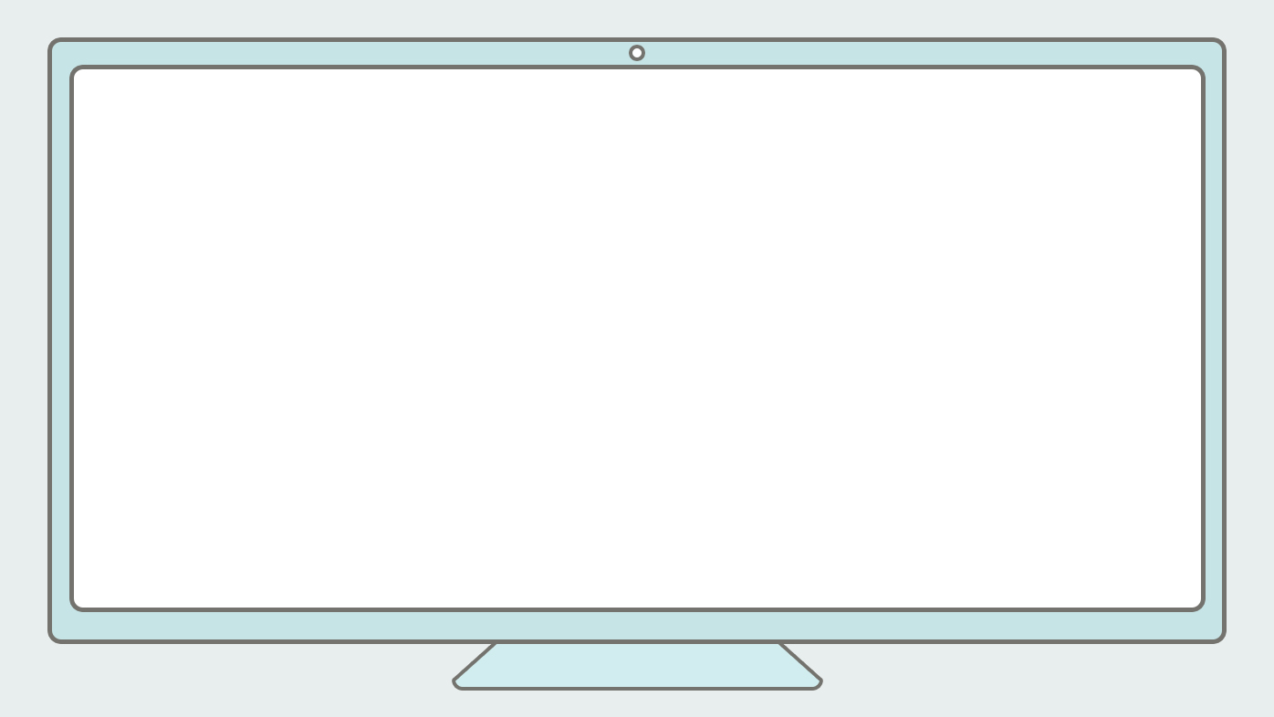

제일 빠른 뮤지컬 티켓 예매 사이트

Slide 2
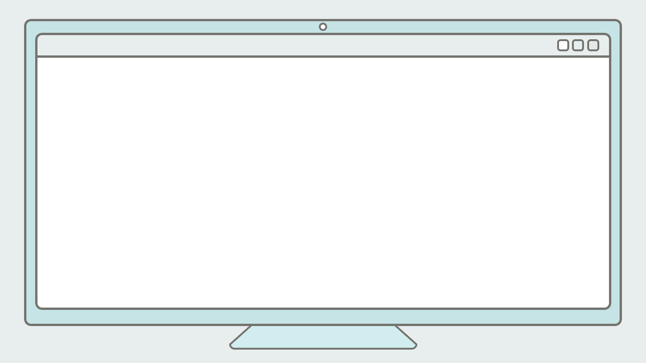
F1RST TICKET
설계
기획
구현

Slide 3
F1RST TICKET
기획의도
기획
뮤지컬 티켓 사이트의 빠른 티켓팅과
관람 순위 추천기능, 해당 공연 정보전달

Slide 4
0 1. 1조 팀원
F1RST TICKET
강민정
로그인, 마이페이지, 관리자페이지
김민지
공지사항게시판, 관람후기게시판, 관리자페이지공지사항관리
심재민
메인페이지
홍인화
뮤지컬 카테고리별 페이지, 뮤지컬 상세페이지, 뮤지컬 검색페이지, 뮤지컬관리페이지
윤석현
회원가입, 예매페이지, 결제페이지

Slide 5
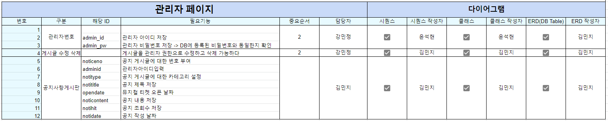
0 1. 파트별 분배
F1RST TICKET

Slide 6
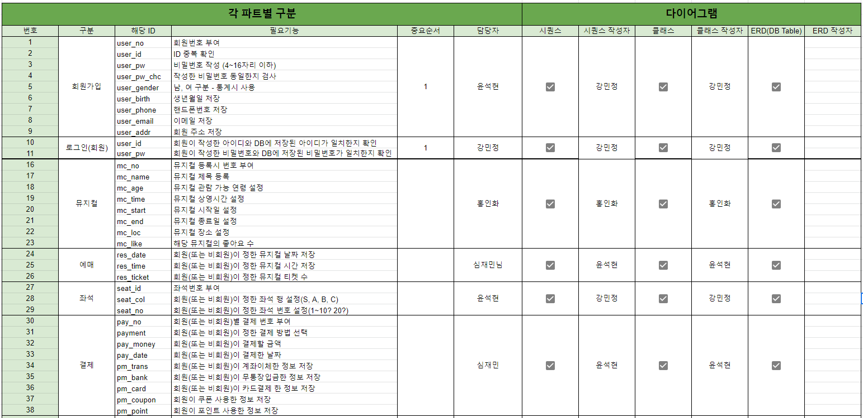
0 1. 파트별 분배
F1RST TICKET

Slide 7
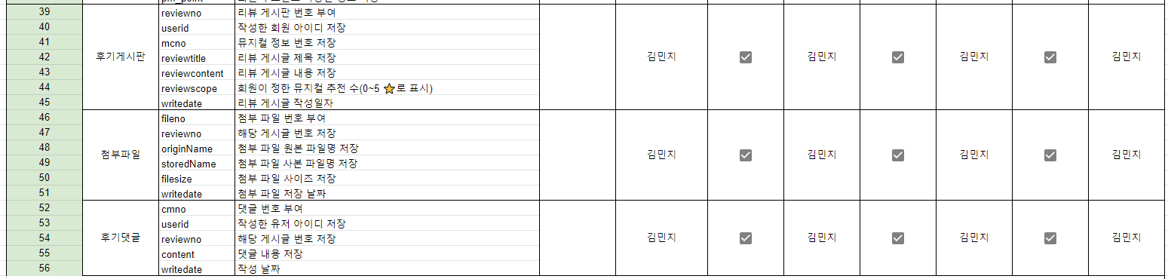
0 1. 파트별 분배
F1RST TICKET

Slide 8
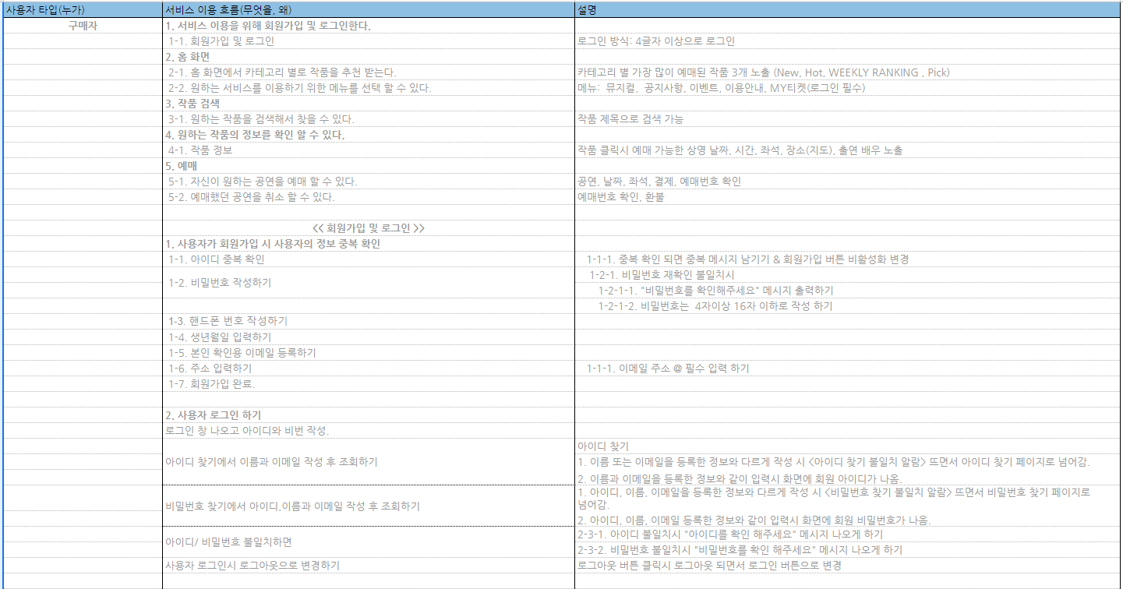
0 1. 요구사항 정의서
F1RST TICKET

Slide 9
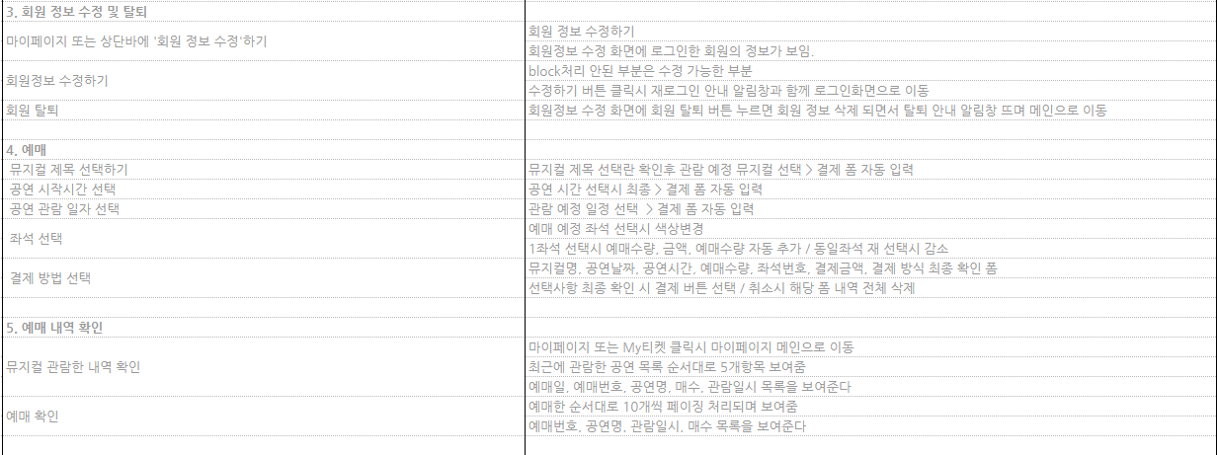
0 1. 요구사항 정의서
F1RST TICKET

Slide 10
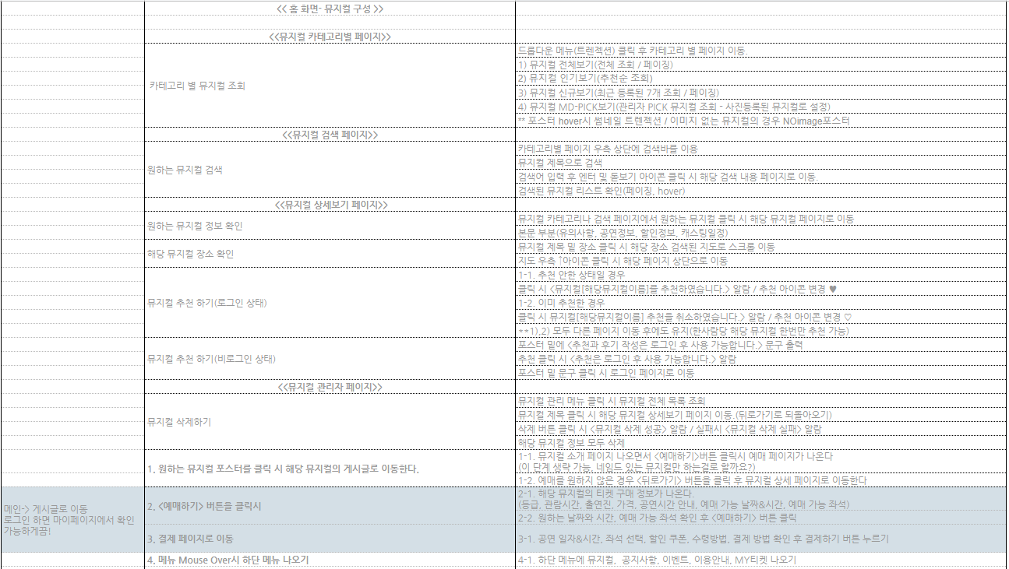
0 1. 요구사항 정의서
F1RST TICKET

Slide 11
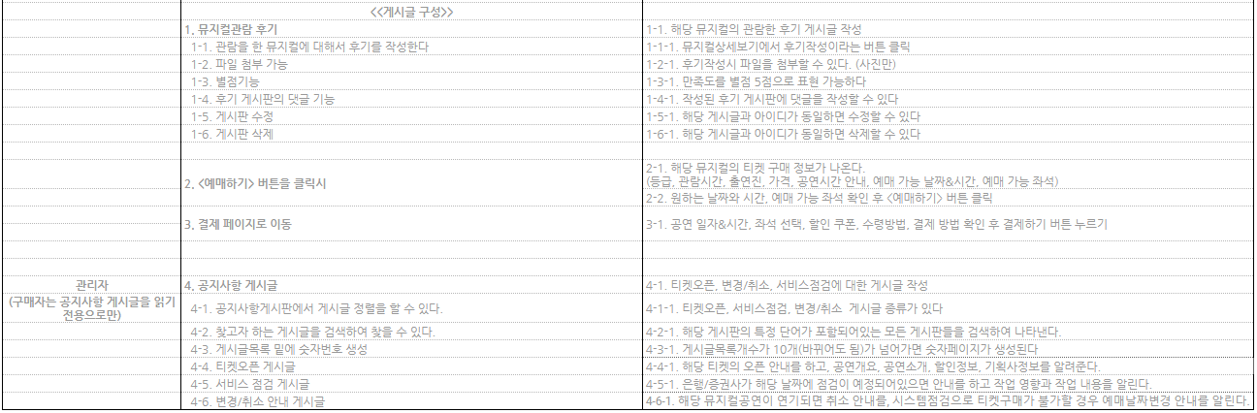
0 1. 요구사항 정의서
F1RST TICKET

Slide 12
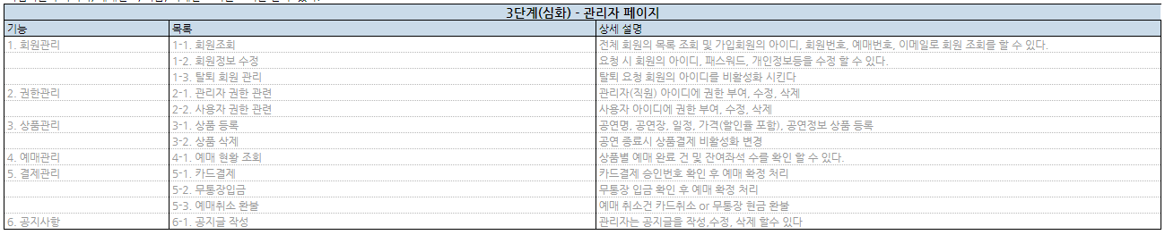
0 1. 요구사항 정의서
F1RST TICKET

Slide 13
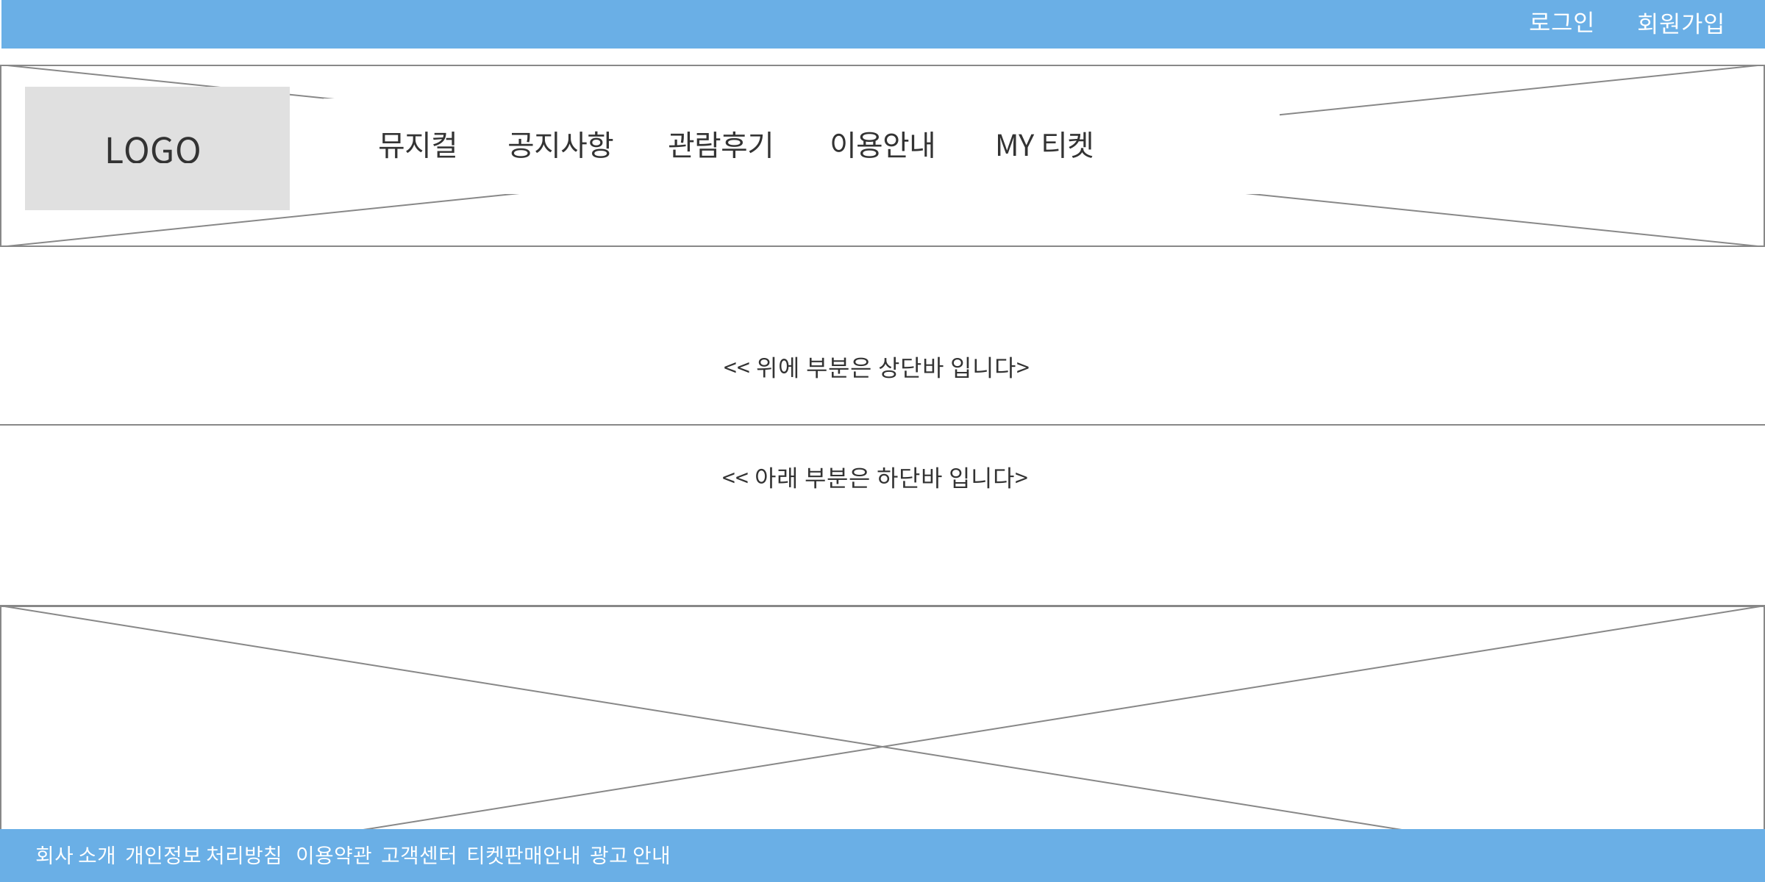
0 2 스토리 보드
F1RST TICKET
1. 전체 페이지의 헤더
전체 페이지마다 들어갈 상단바
2. 전체 페이지의 풋터
회사소개, 개인정보처리방침, 이용약관, 고객센터, 티켓판매안내, 광고안내
1
2

Slide 14
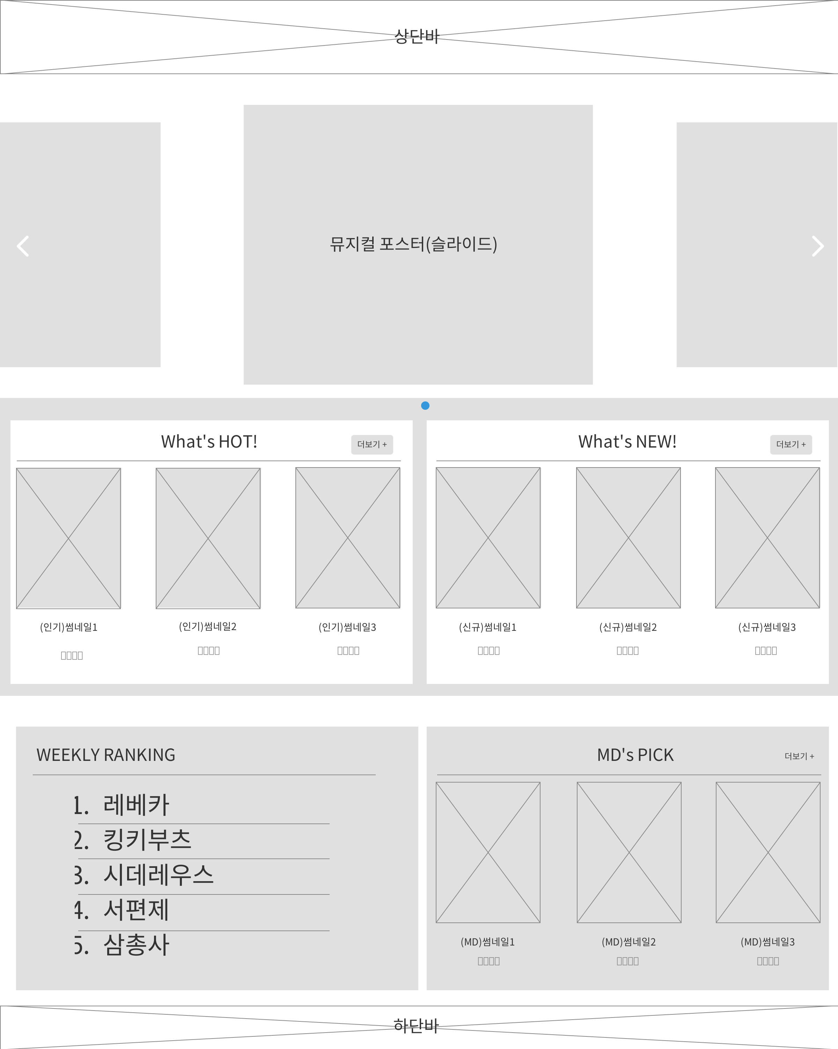
0 2 스토리 보드
F1RST TICKET
메인 페이지
1. 슬라이드 넘김 기능
화살표를 누르면 뮤지컬의 목록들을 확인할 수 있다
2. 인기 뮤지컬
더보기 버튼을 누르면 인기순으로 나열되어있는 페이지로 이동한다
3. 신규 뮤지컬
더보기 버튼을 누르면 신규순으로 나열되어있는 페이지로 이동한다
4. 주간 랭킹 순위
뮤지컬 이름을 클릭하면 해당 뮤지컬의 상세페이지로 이동한다
5. 판매자의 추천 뮤지컬
뮤지컬썸네일을 클릭하면 해당 뮤지컬의 상세페이지로 이동한다
1
2
3
5
4

Slide 15
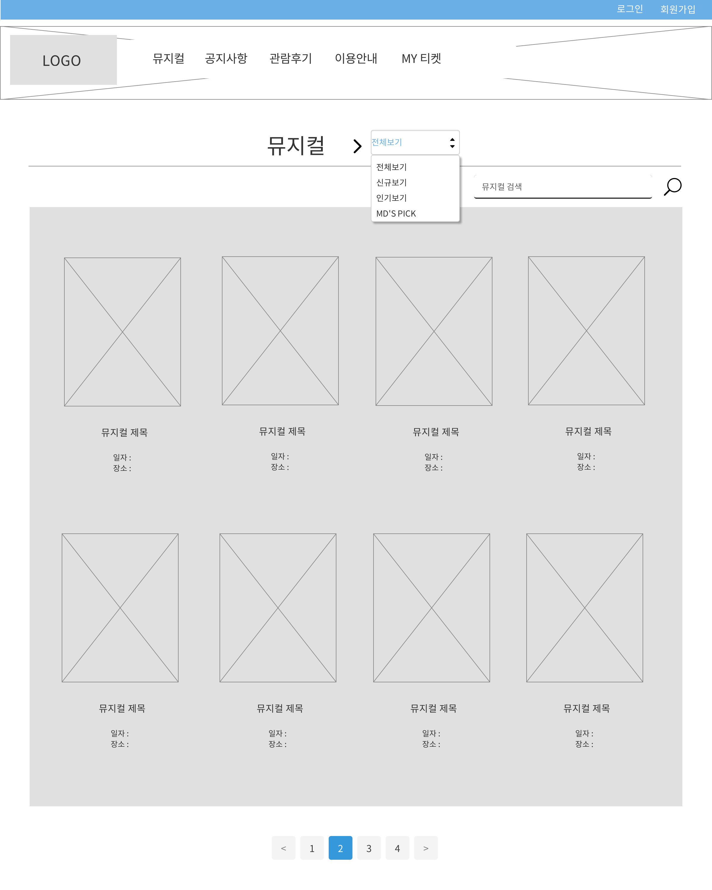
0 2 스토리 보드
F1RST TICKET
뮤지컬 목록 페이지
2
3
1. 뮤지컬 리스트
뮤지컬 제목과 공연일자, 공연장소가
간단하게 보여지고 포스터이미지가 보여진다.
2. 뮤지컬 카테고리
전체보기 - 전체 뮤지컬 목록
신규보기 - 신규 뮤지컬 목록
인기보기 - 인기 뮤지컬 목록
MD’s PICK - 판매자 추천 목록
3. 뮤지컬 검색
찾고 싶은 뮤지컬의 이름을 검색하면 해당 뮤지컬을 검색한다
4. 포스터 클릭
해당 뮤지컬의 상세페이지로 이동한다
1
4

Slide 16
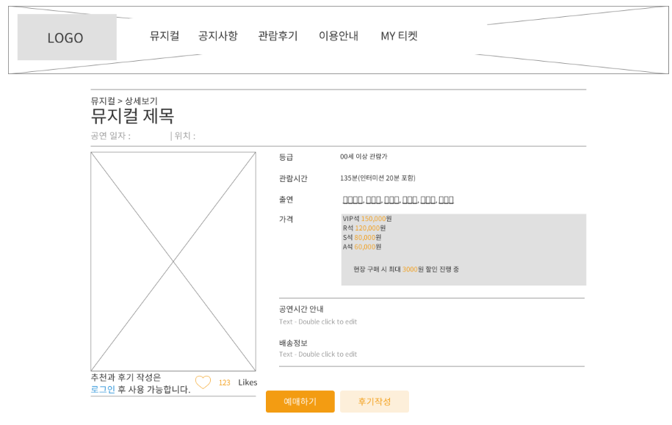
0 2 스토리 보드
F1RST TICKET
뮤지컬 상세 페이지
1. 상세정보
해당 뮤지컬의 연령등급, 관람시간, 출연진, 좌석의 가격, 공연시간 안내 정보들이 적혀있다.
2. 좋아요 클릭
해당 뮤지컬에 관심이 있으면 좋아요를 누른다
3. 예매하기
해당 뮤지컬의 예매 페이지로 이동한다
4. 후기작성
해당 뮤지컬의 후기작성 페이지로 이동한다
1
2
3
4

Slide 17
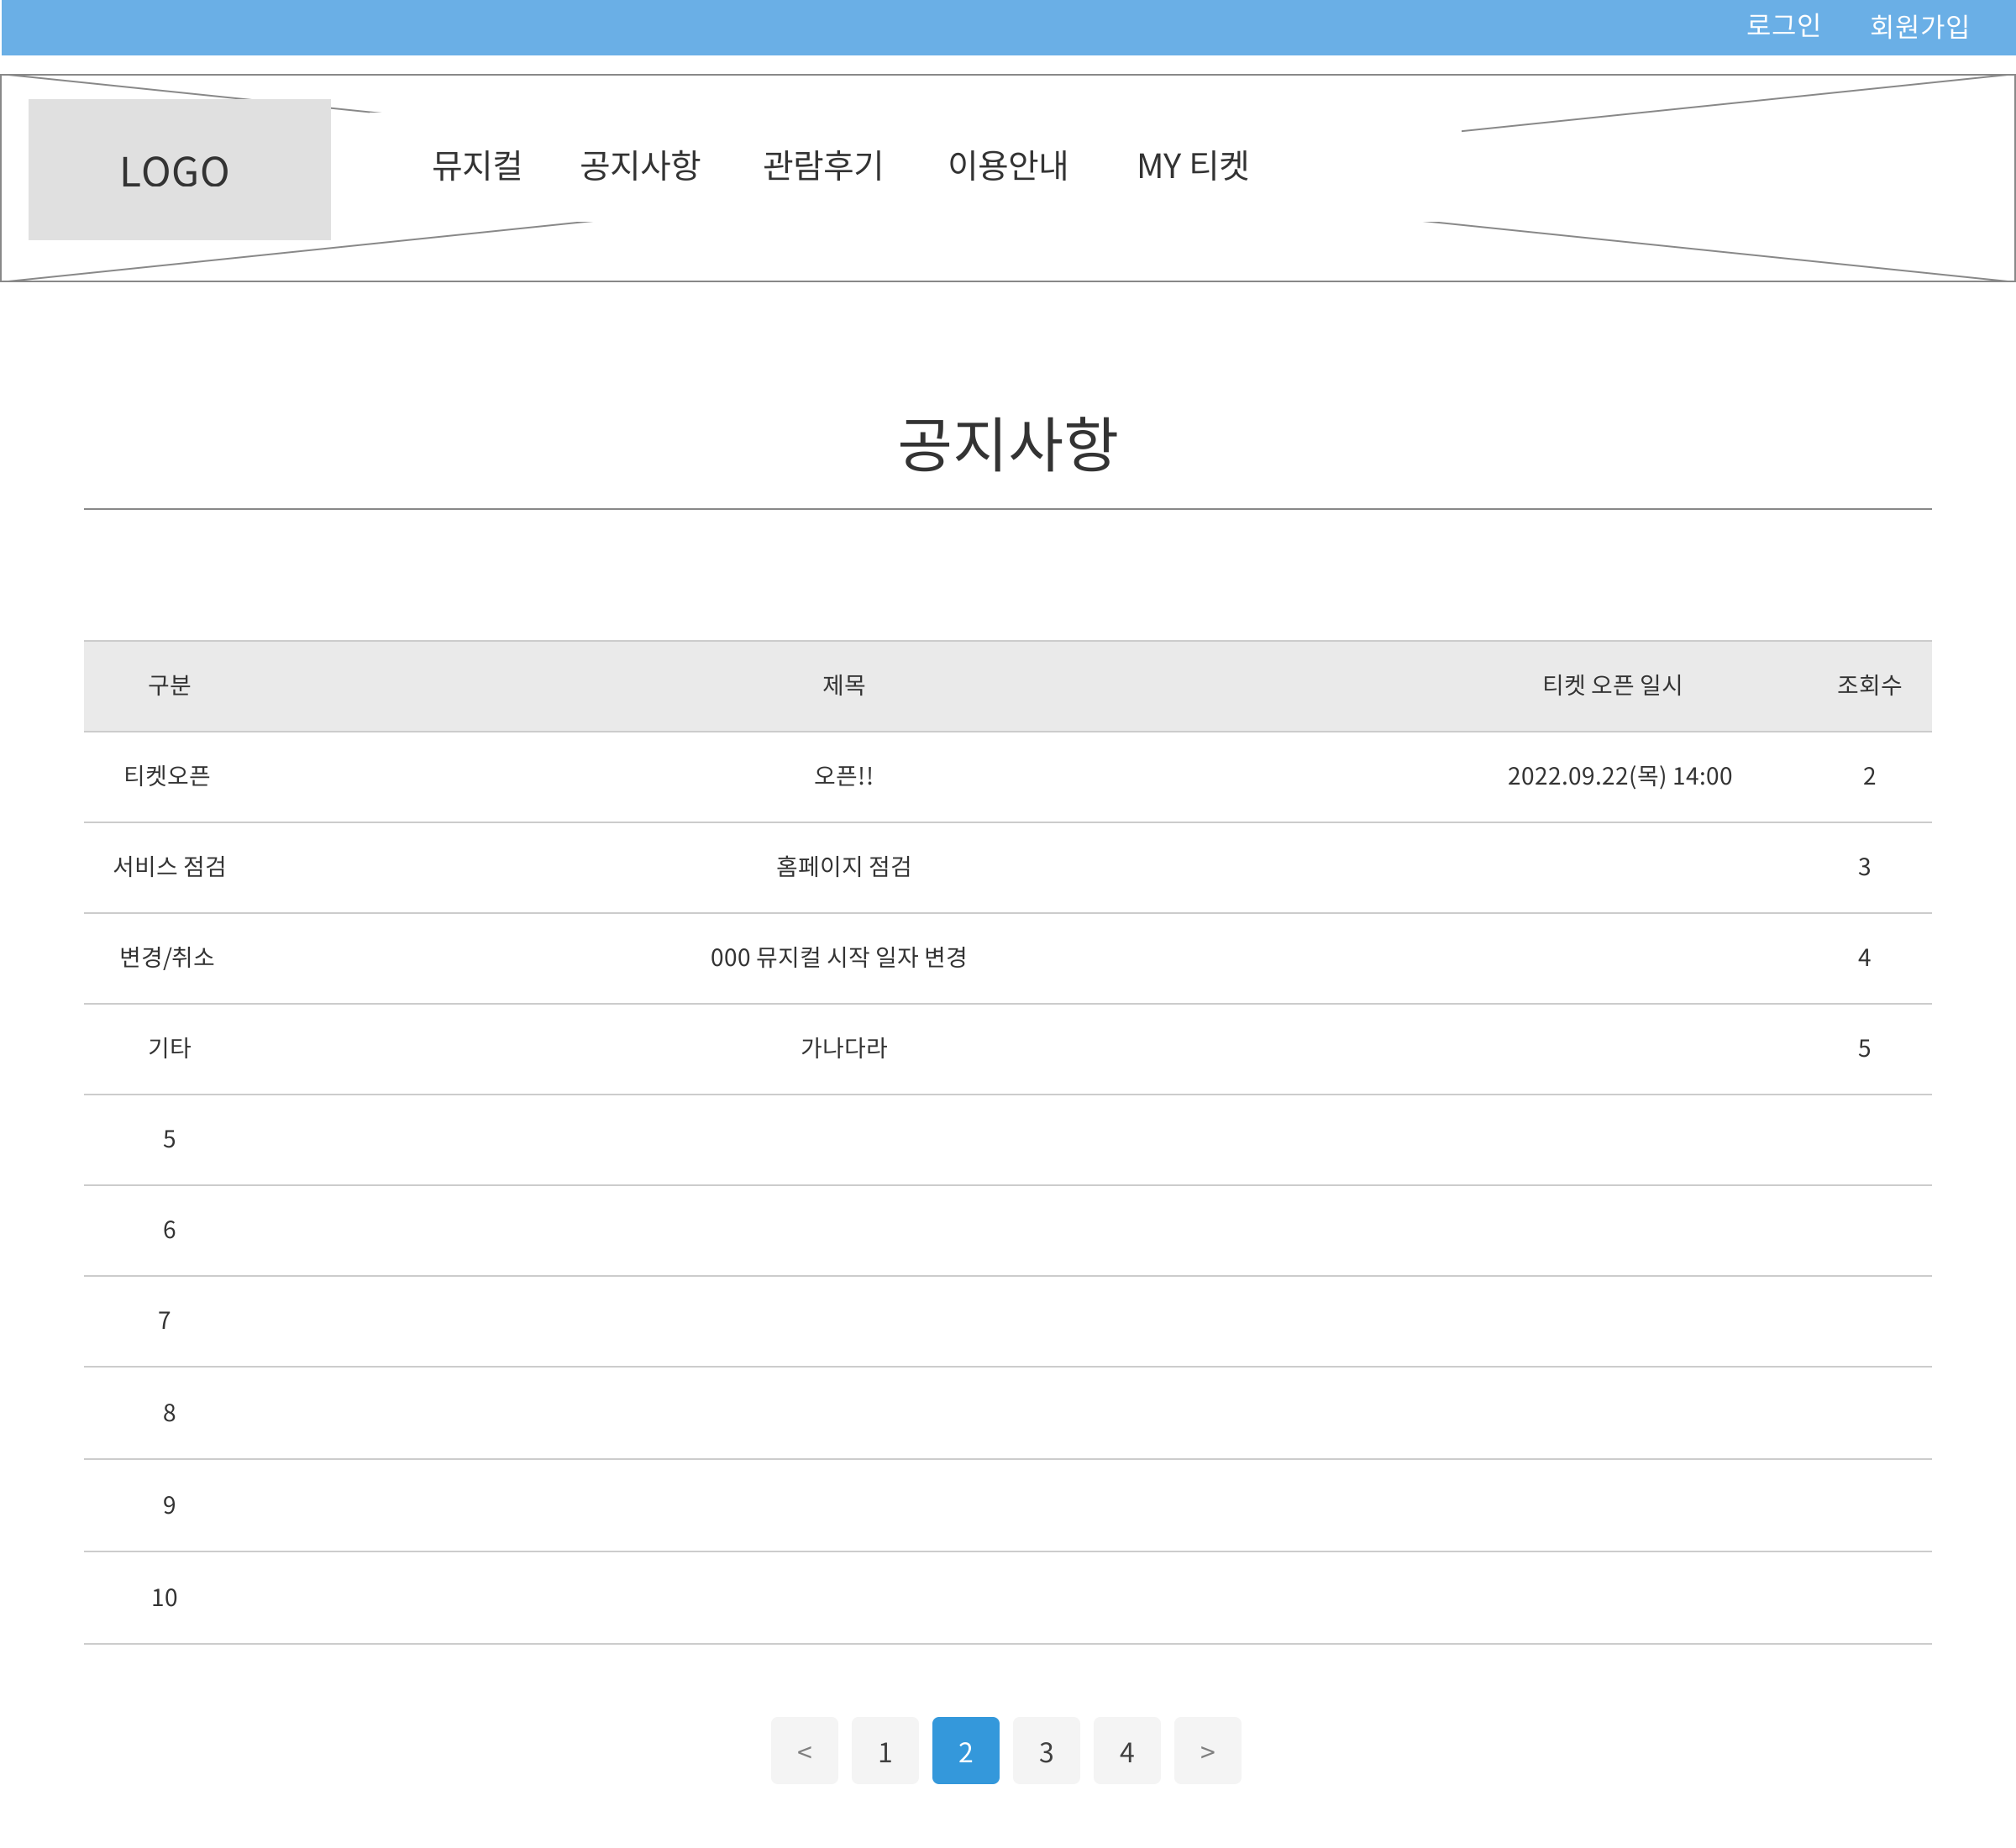
0 2 스토리 보드
F1RST TICKET
공지사항 게시판
1
1. 공지사항
공지사항 목록 페이지로 이동
2. 제목클릭
해당 공지사항의 상세페이지로 이동
3. 티켓오픈
뮤지컬의 티켓의 오픈 일자를 미리 안내한다
4. 서비스점검
은행사별 점검이 있거나, 본 사이트의 점검이 있을 때 미리 안내한다
5. 변경/취소
뮤지컬 공연의 지연으로 날짜가 변경되거나, 취소되는 내용을 안내한다
6. 기타
변동되는 사항으로 티켓을 재오픈할 때 안내된다.
2

Slide 18
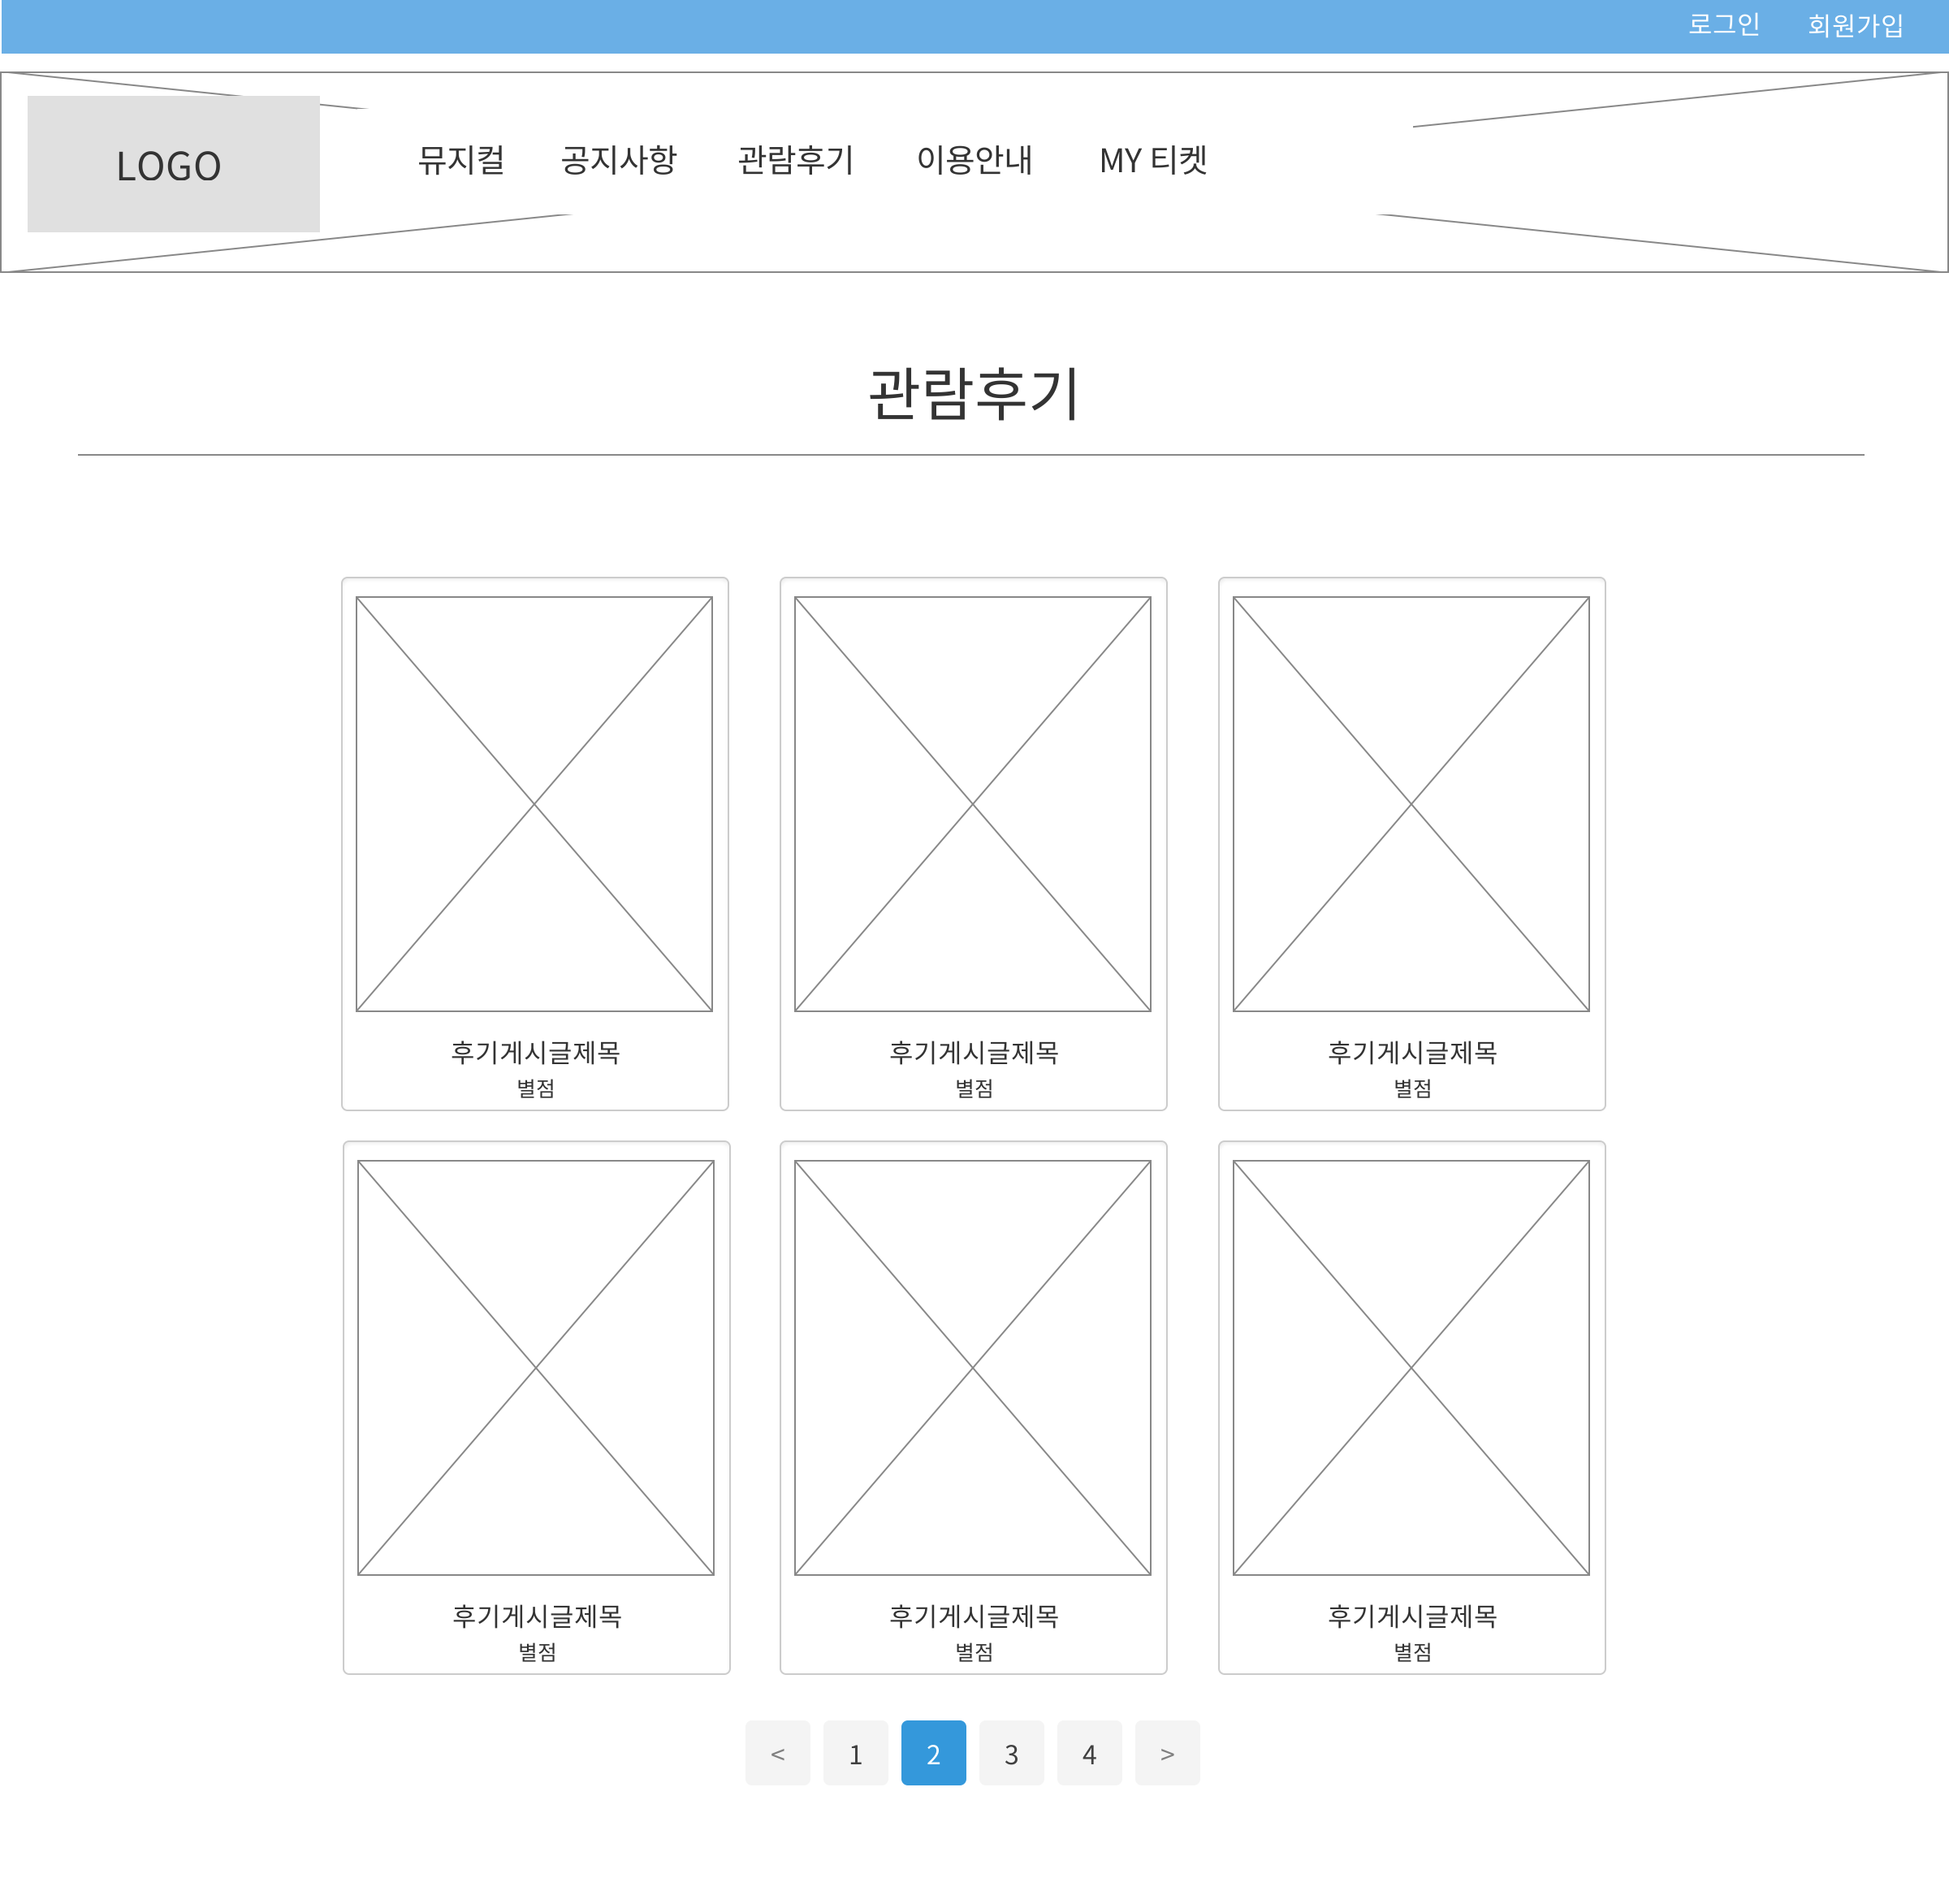
0 2 스토리 보드
F1RST TICKET
관람후기 게시글
1. 관람후기리스트
후기게시글제목과 별점이 간단하게 표시되고 후기작성한 뮤지컬의 포스터가 보여진다
2. 포스터 클릭
해당 관람후기 게시판 상세보기 페이지로 이동
1
2

Slide 19
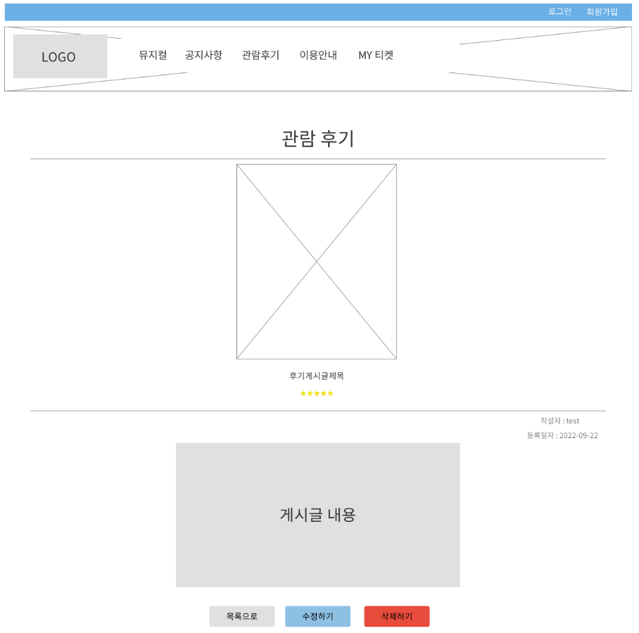
0 2 스토리 보드
F1RST TICKET
관람후기 게시글 상세보기
1. 게시글 상단
해당 뮤지컬의 포스터와 회원이 작성한 후기게시글제목, 별점을 보여주고
작성자 아이디와 등록일자를 보여준다
2. 게시글 하단
게시글 내용과 목록으로 가는 목록버튼, 게시글 수정하는 수정버튼, 게시글 삭제하는 삭제 버튼이 보여진다
1
2

Slide 20
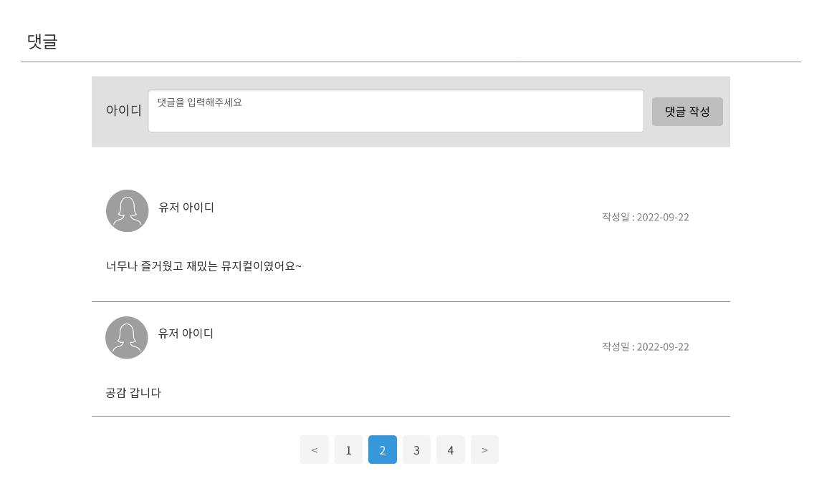
0 2 스토리 보드
F1RST TICKET
관람후기 게시글 상세보기
1
1. 댓글
댓글을 작성할 수 있는 폼이 보여진다
2. 댓글목록
작성되어있는 댓글목록들이 보여지고 5개가 넘어가면 페이징처리가 된다
2

Slide 21
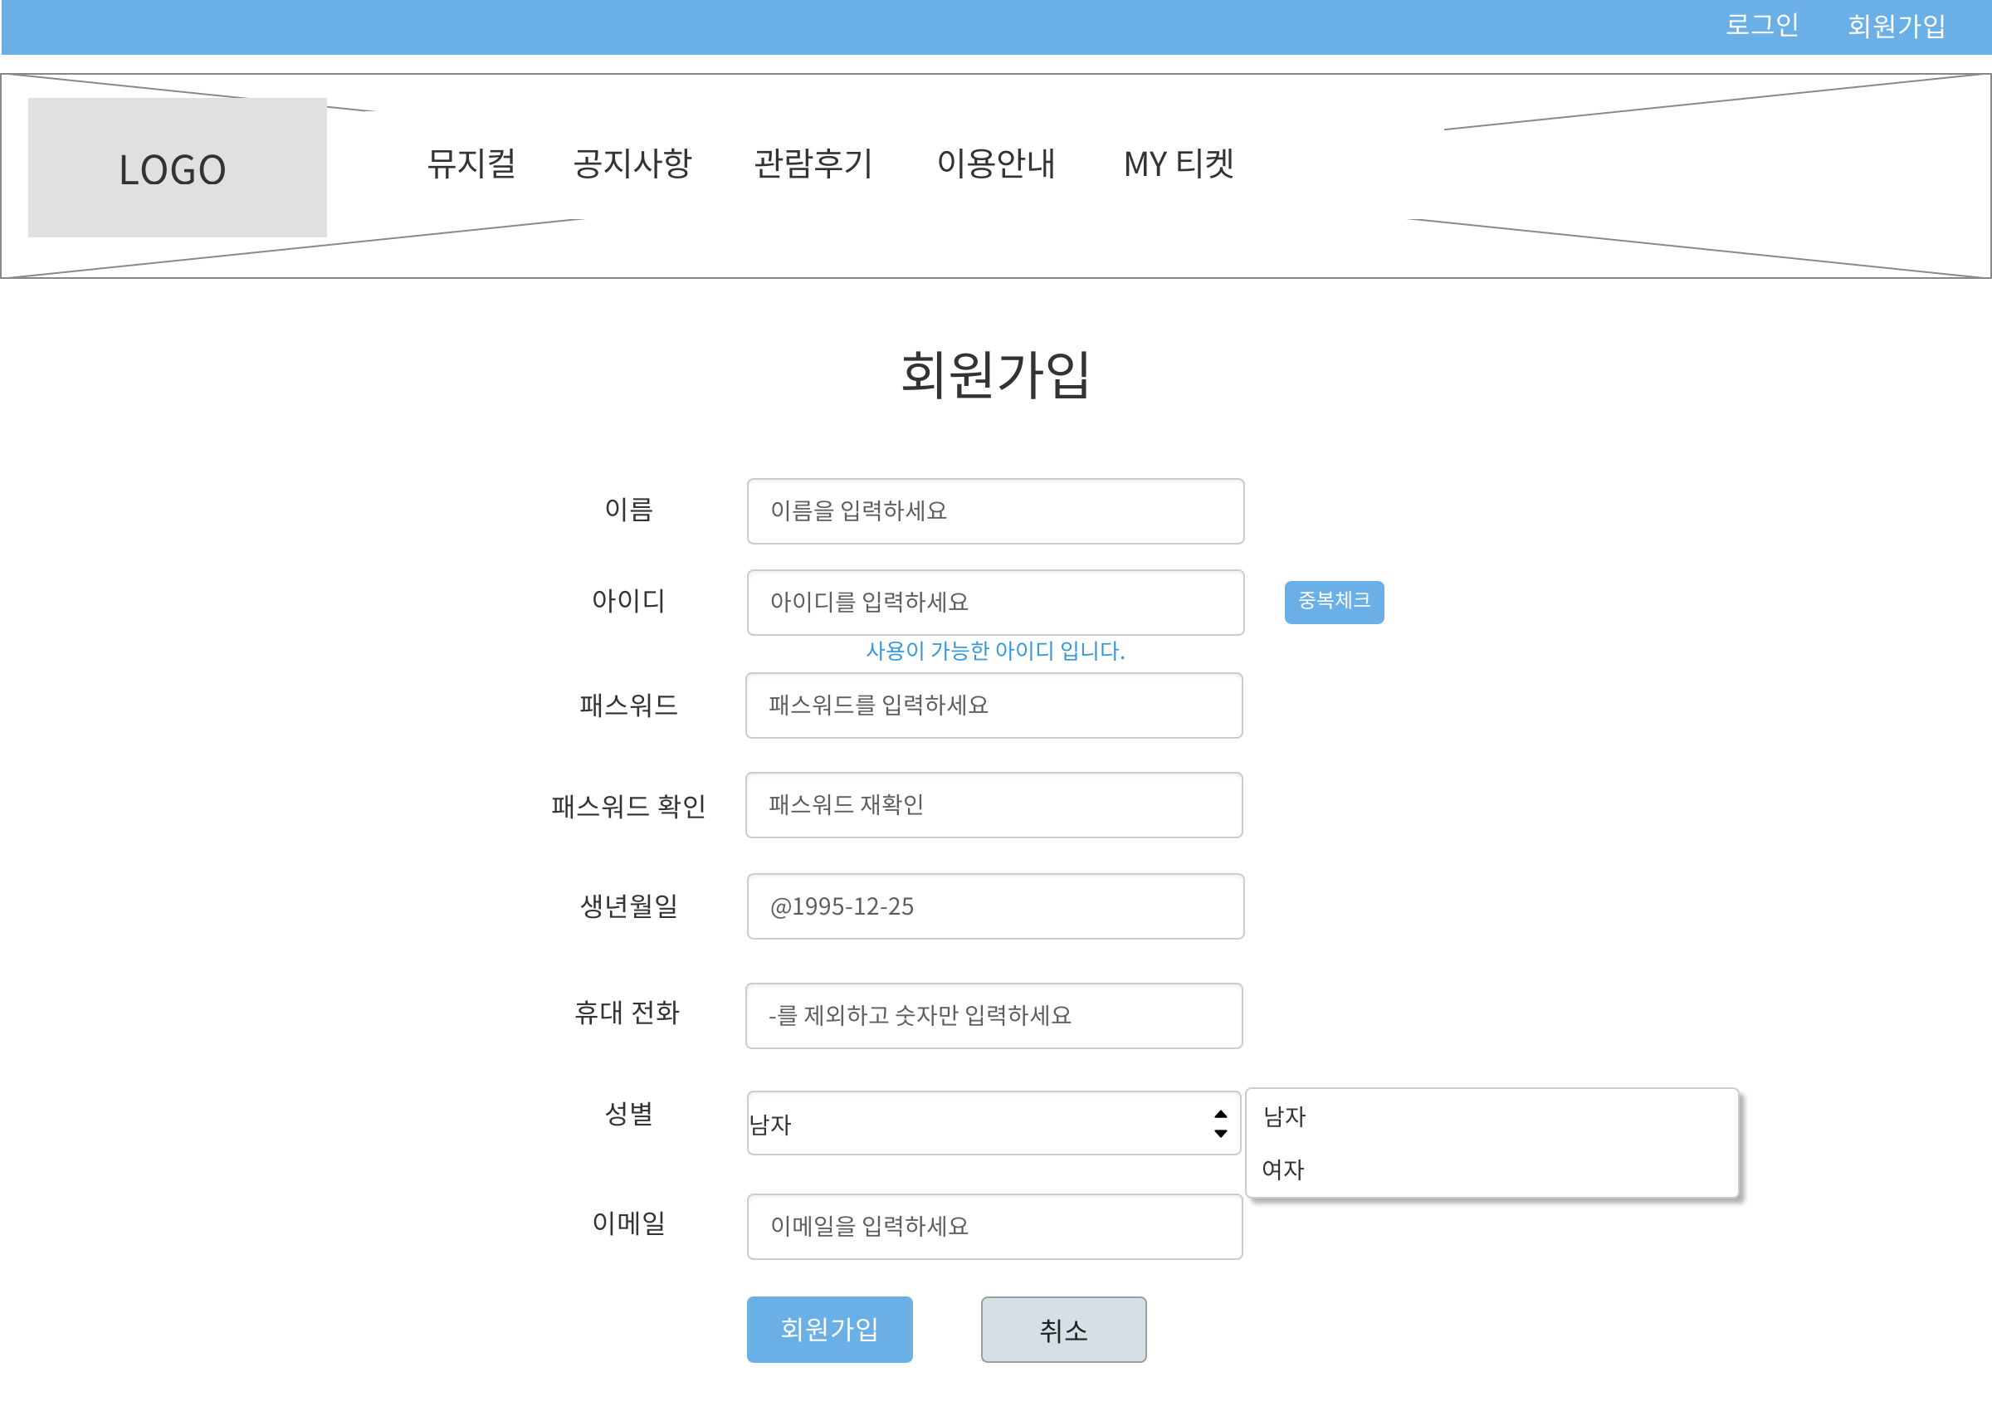
0 2 스토리 보드
F1RST TICKET
회원가입
1. 회원폼
회원가입시 사용할 정보를 입력한다
2. 아이디, 비밀번호, 이메일 유효성 검사를 한다
3. 버튼
회원가입버튼을 누르면 회원가입이 진행되고, 취소를 누르면 전페이지로 이동한다
1
2
3

Slide 22
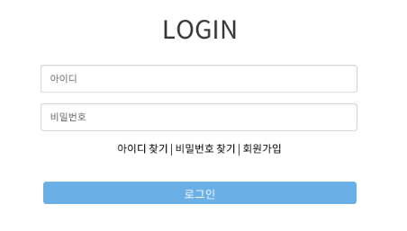
0 2 스토리 보드
F1RST TICKET
로그인
1. 아이디 입력
회원가입이 진행된 회원의 아이디 입력
2. 비밀번호 입력
회원가입이 진행된 회원의 비밀번호 입력
3. 아이디 찾기
분실된 아이디 찾기
4. 비밀번호 찾기
분실된 비밀번호 찾기
5. 회원가입
회원가입을 하지 않은 경우 회원가입 진행
6. 로그인
아이디와 비밀번호 입력 후 로그인
1
2
3
4
5
6

Slide 23
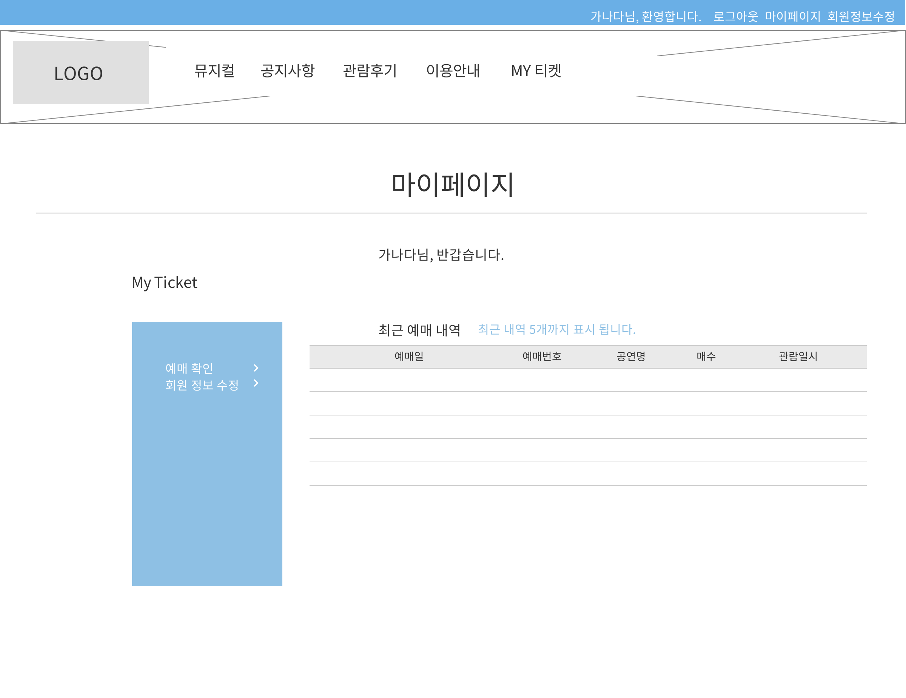
0 2 스토리 보드
F1RST TICKET
마이페이지
1. 예매 확인
해당 회원이 예매한 뮤지컬 정보를 보여준다
2. 회원 정보 수정
해당 회원의 정보를 수정하는 페이지로 이동한다
1
2

Slide 24
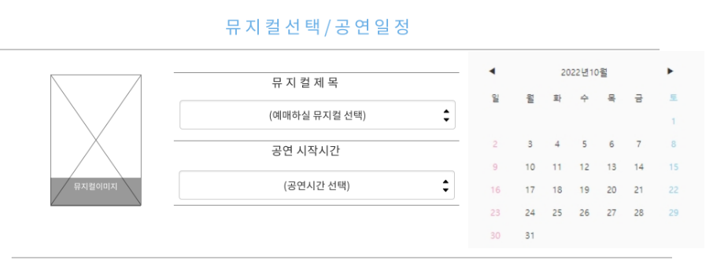
0 2 스토리 보드
F1RST TICKET
예매페이지
1. 뮤지컬선택
예매할 뮤지컬의 이름과 공연 시작 시간을 선택한다
2. 캘린더
관람할 일자를 선택한다
2
1

Slide 25
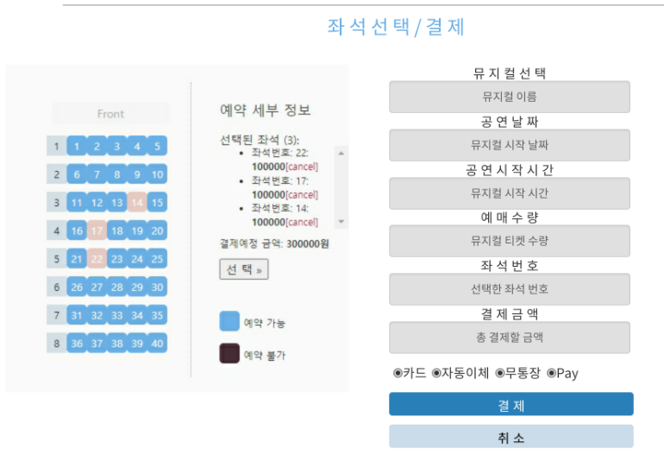
0 2 스토리 보드
F1RST TICKET
예매페이지
3. 수량
티켓매수를 정한다
4. 좌석
예매 좌석 번호를 선택한다
5. 결제금액
총 결제할 금액을 보여준다
6. 결제방법
카드, 자동이체, 무통장, 카카오페이 결제방법을 선택한다
7. 결제
마이페이지의 예매확인 페이지로 이동한다
8. 취소
전 페이지로 이동한다
4
3
5
6
7
8

Slide 26
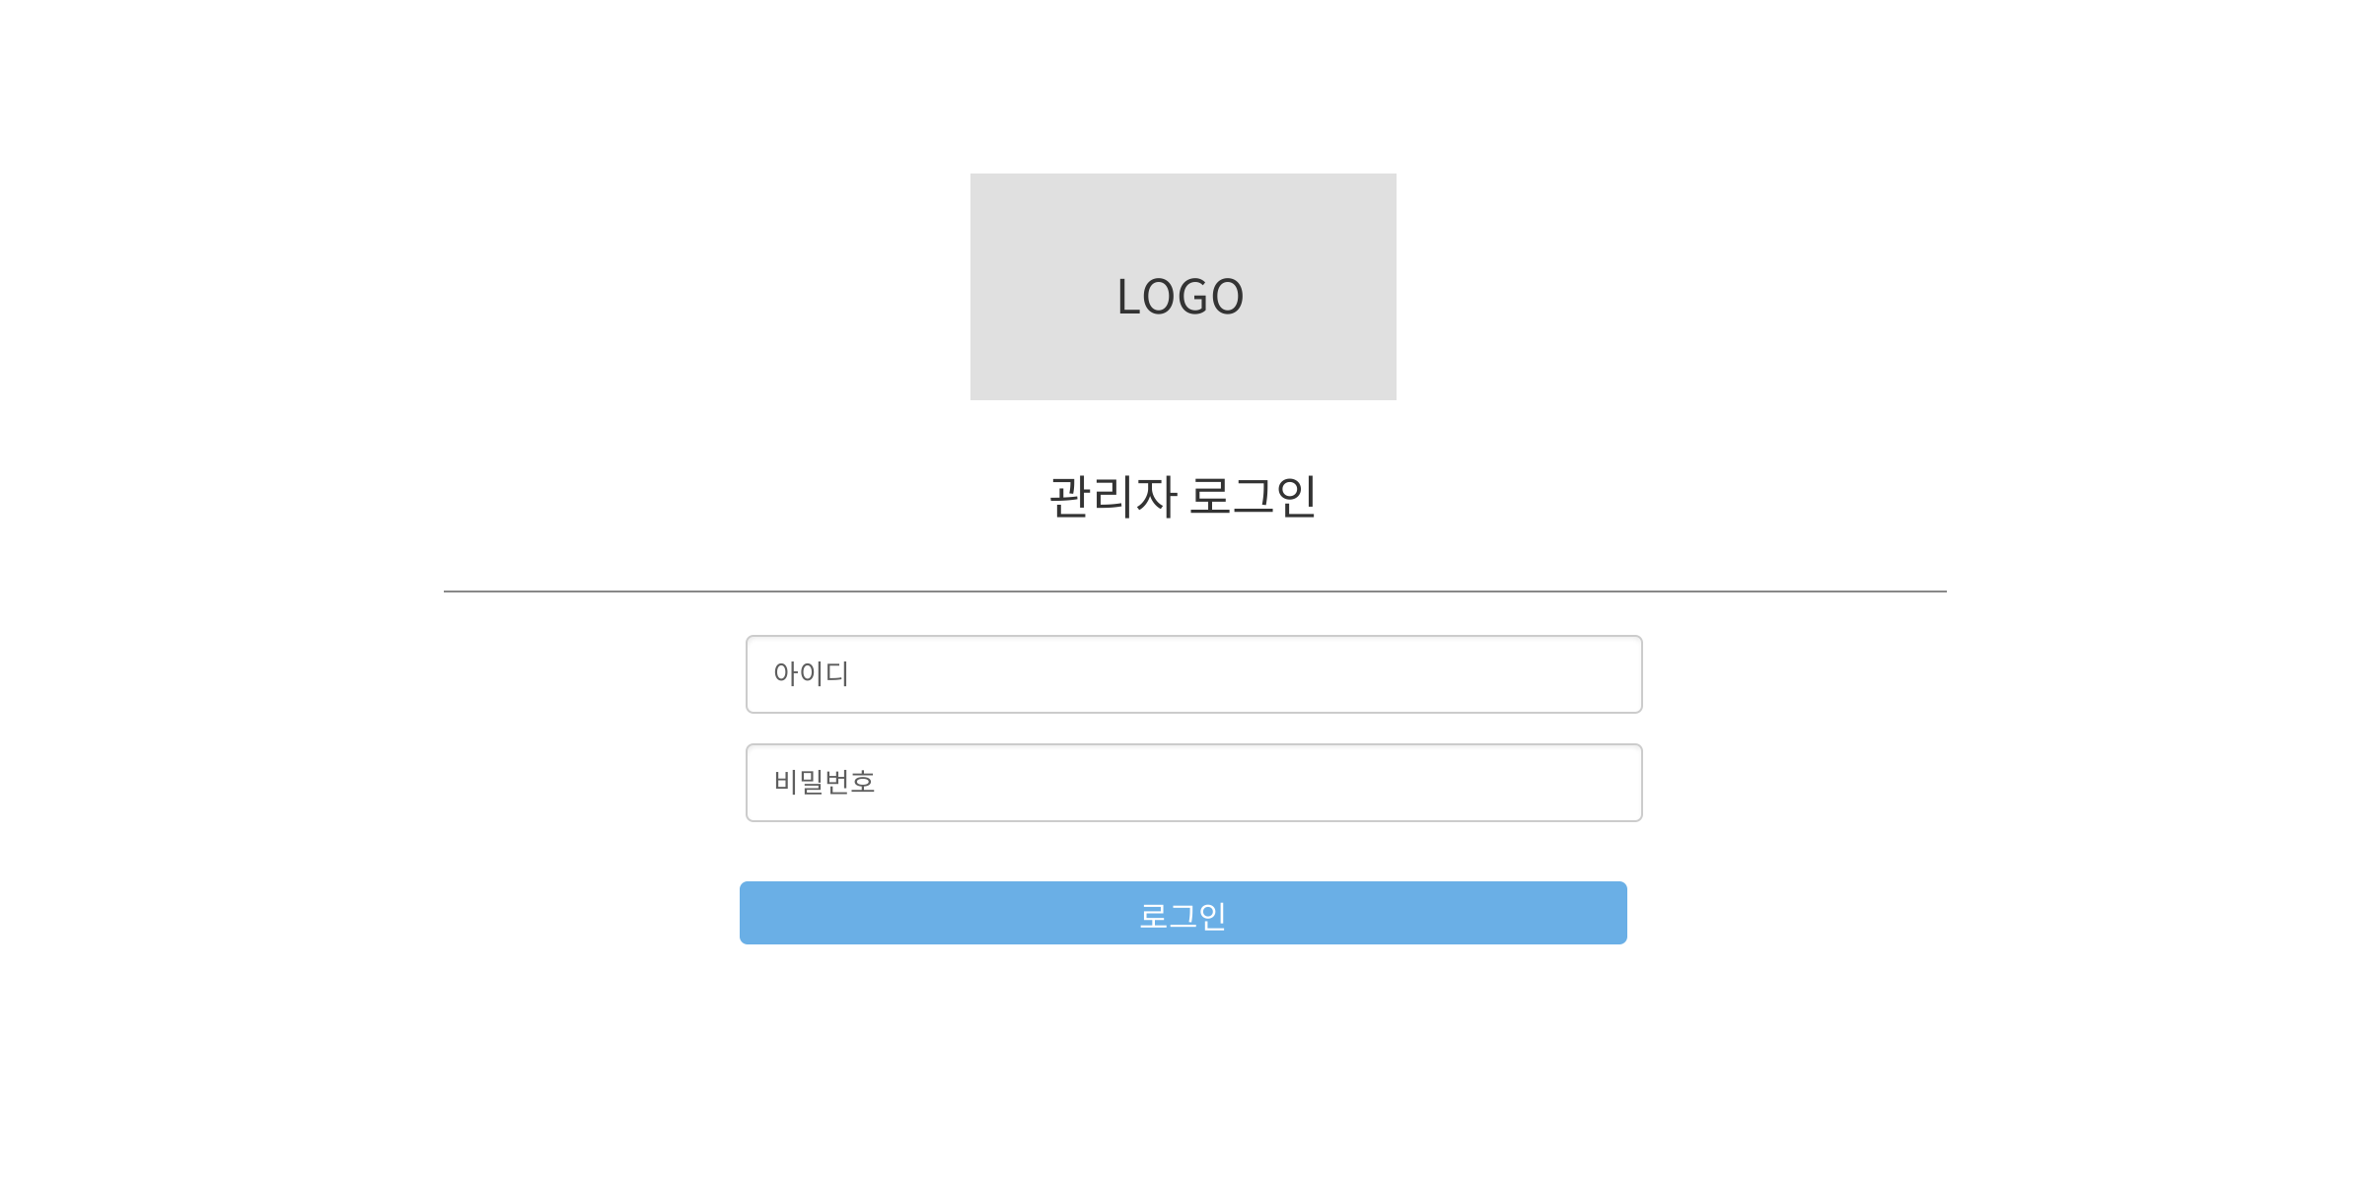
0 2 스토리 보드
F1RST TICKET
관리자로그인
1. 아이디
관리자 아이디 입력
2. 비밀번호
관리자 비밀번호 입력
3. 로그인
아이디와 비밀번호를 입력후 로그인 진행
1
2
3

Slide 27
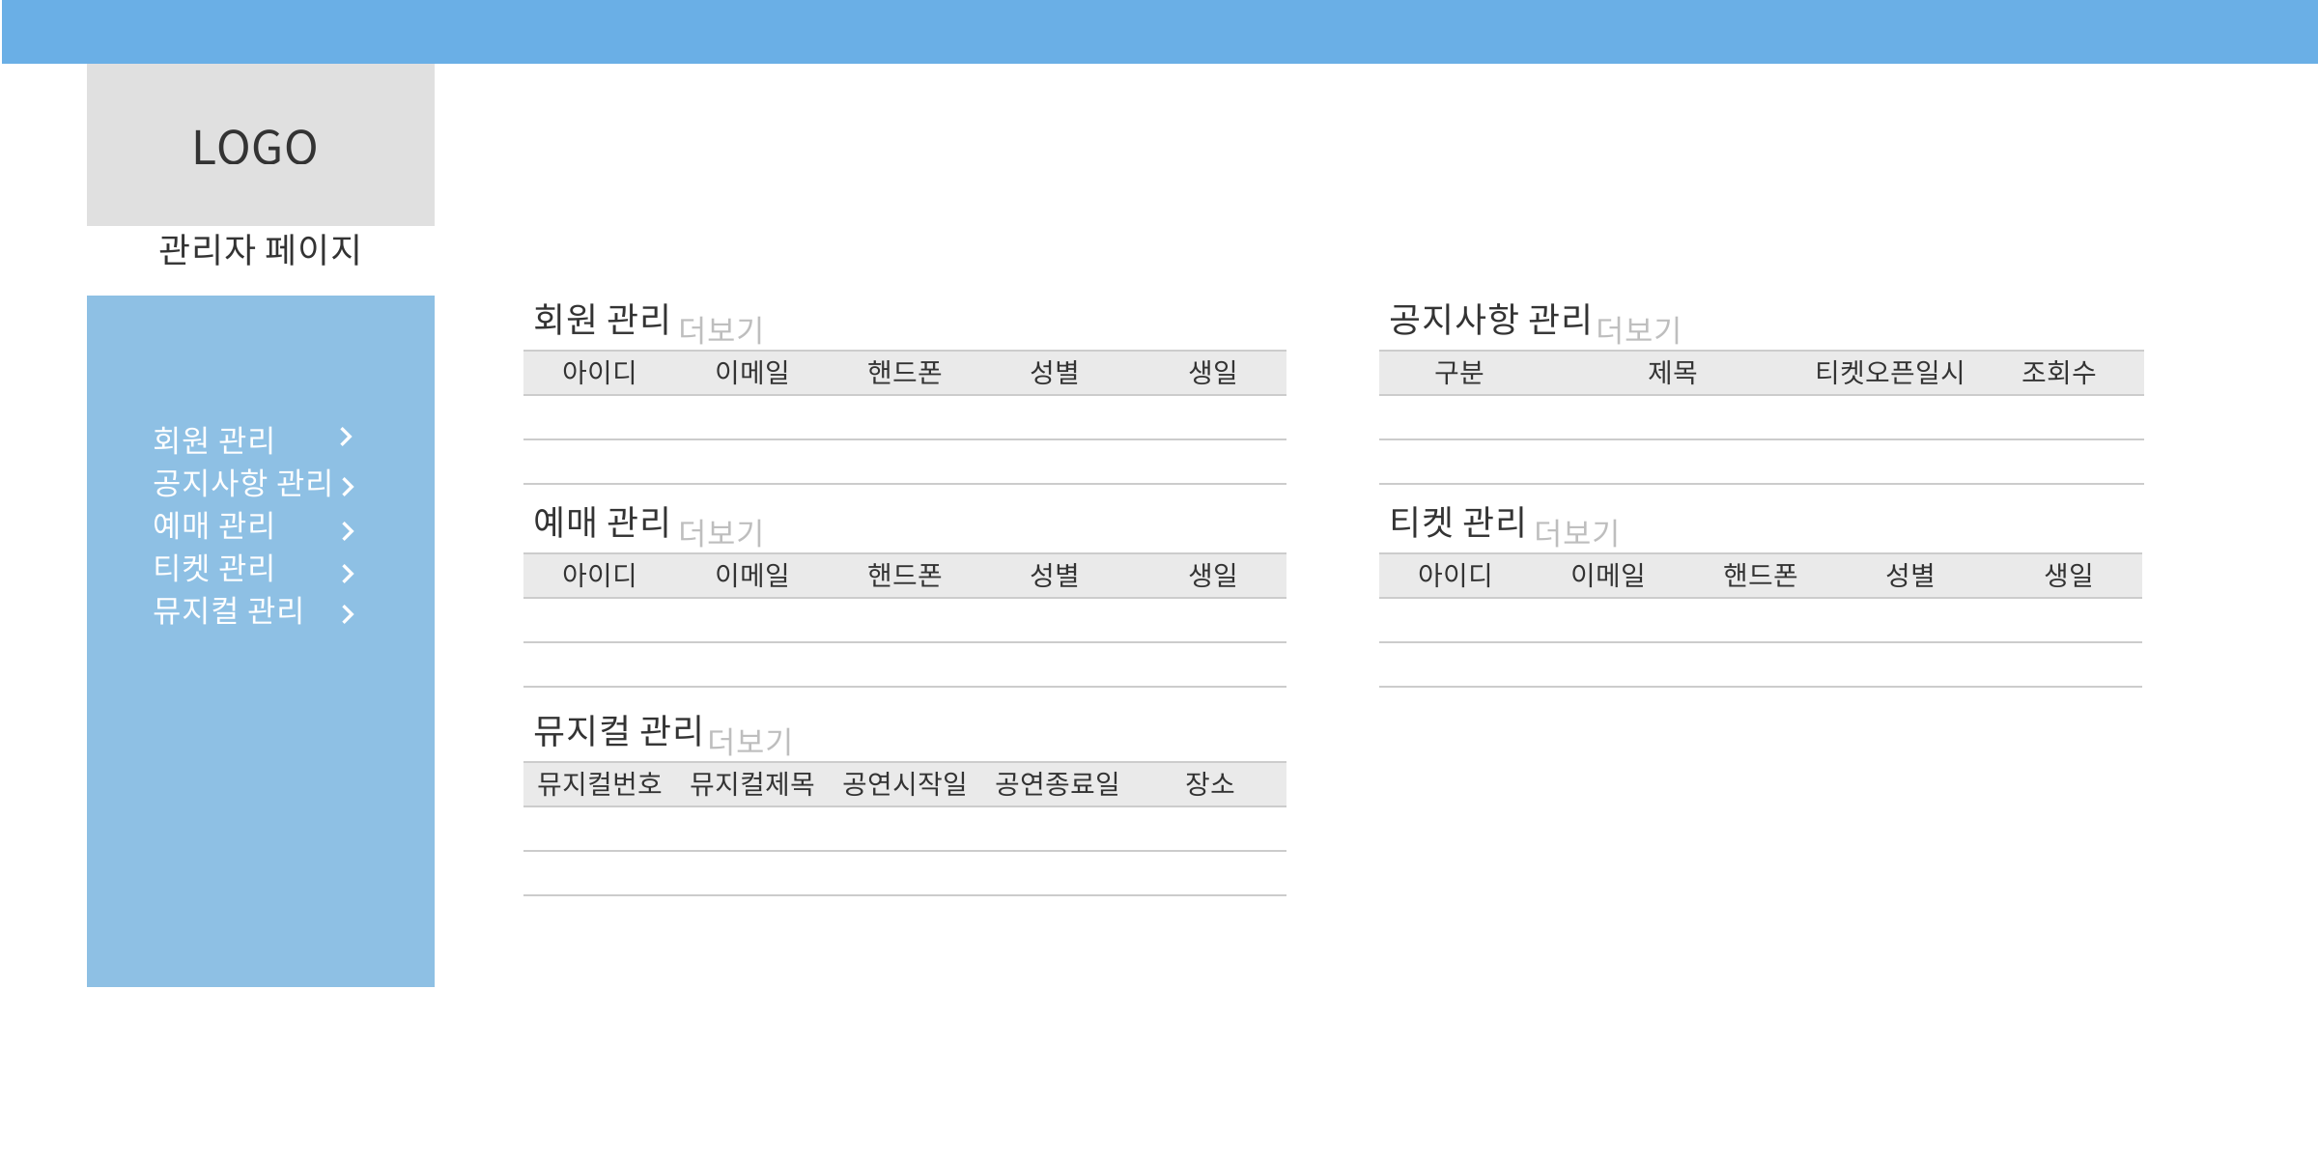
0 2 스토리 보드
F1RST TICKET
관리자메인페이지
1. 공지사항관리
공지사항게시판의 게시글들을 작성, 수정, 삭제 하는 관리 페이지로 이동
2. 뮤지컬관리
현재 상영하는 뮤지컬의 정보 확인과 삭제할 수 있는 페이지로 이동
1
2

Slide 28
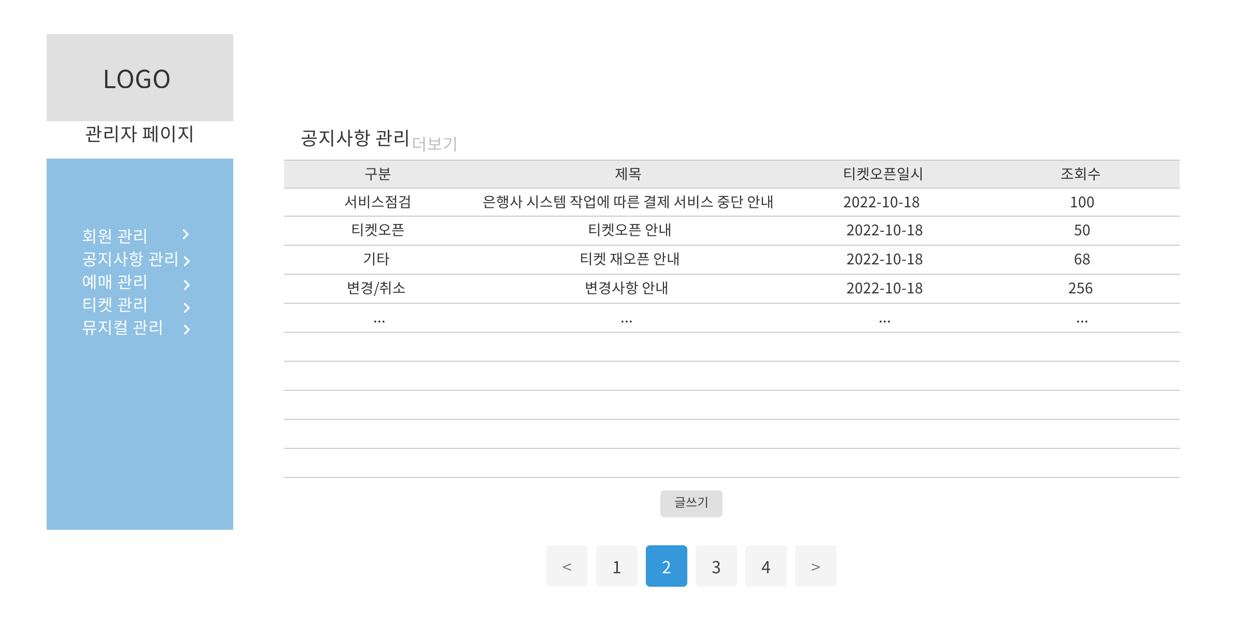
0 2 스토리 보드
F1RST TICKET
관리자페이지 - 공지사항관리
1. 글쓰기
공지사항 게시글 작성페이지로 이동
2. 제목 클릭
공지사항 게시글의 관리자 상세페이지로 이동
2
1

Slide 29
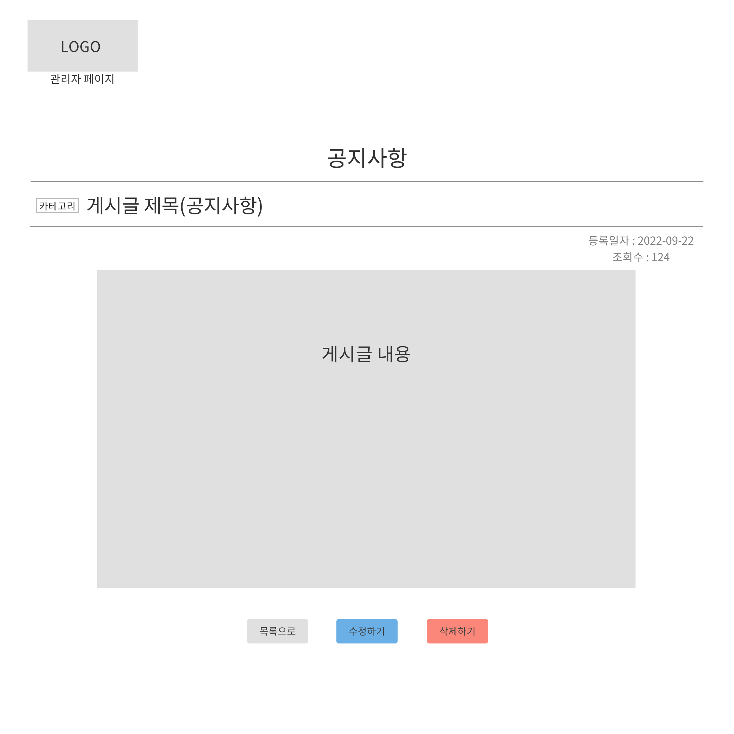
0 2 스토리 보드
F1RST TICKET
관리자페이지 - 공지사항상세보기
1. 목록
관리자페이지의 공지사항 관리 페이지로 이동
2. 수정하기
해당 게시글 수정 페이지로 이동
3. 삭제하기
해당 게시글 삭제 후 관리자공지사항목록으로 이동
1
3
2

Slide 30
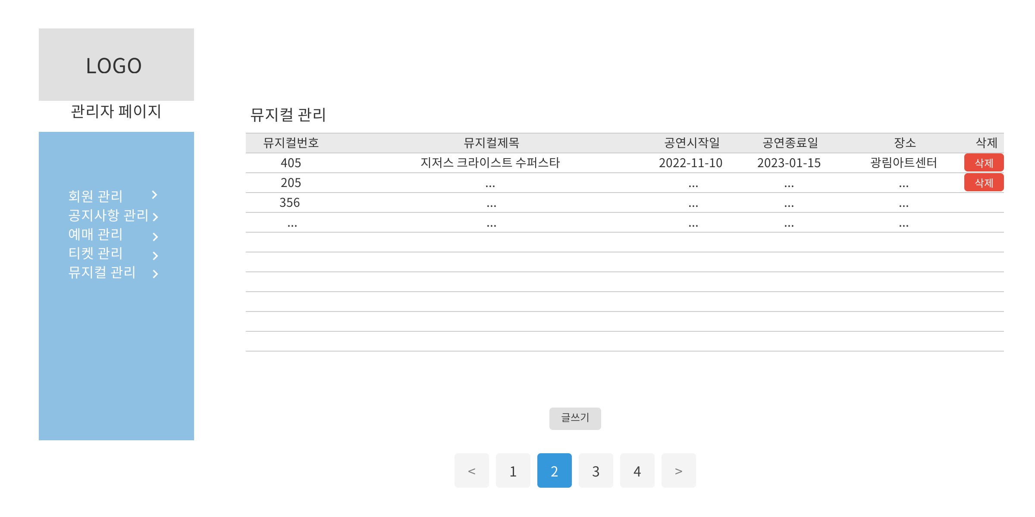
0 2 스토리 보드
F1RST TICKET
관리자페이지 - 뮤지컬 관리
1. 제목
해당 뮤지컬 상세보기 페이지 이동.(뒤로가기로 되돌아오기)
2. 삭제
해당 뮤지컬 정보 모두 삭제
삭제 성공하면 <뮤지컬 삭제 성공> 알람
실패시 <뮤지컬 삭제 실패> 알람
1
2

Slide 31
설계
01
시퀀스 다이어그램
메인 – 공지사항 – 회원가입 – 회원/비회원 로그인
– 예매 – 관람후기 게시판 - 관리자

Slide 32
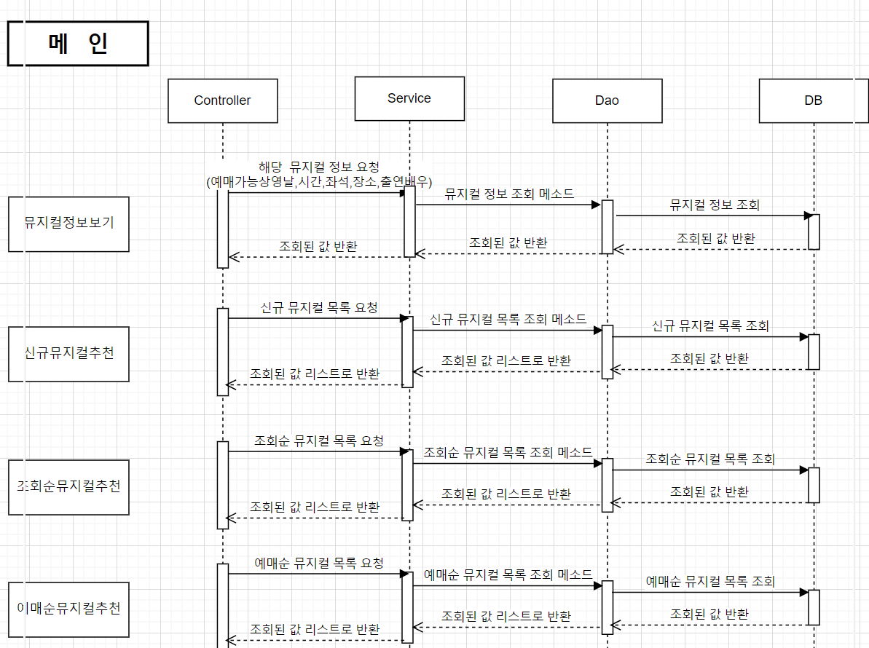
01 시퀀스 - 메인

Slide 33
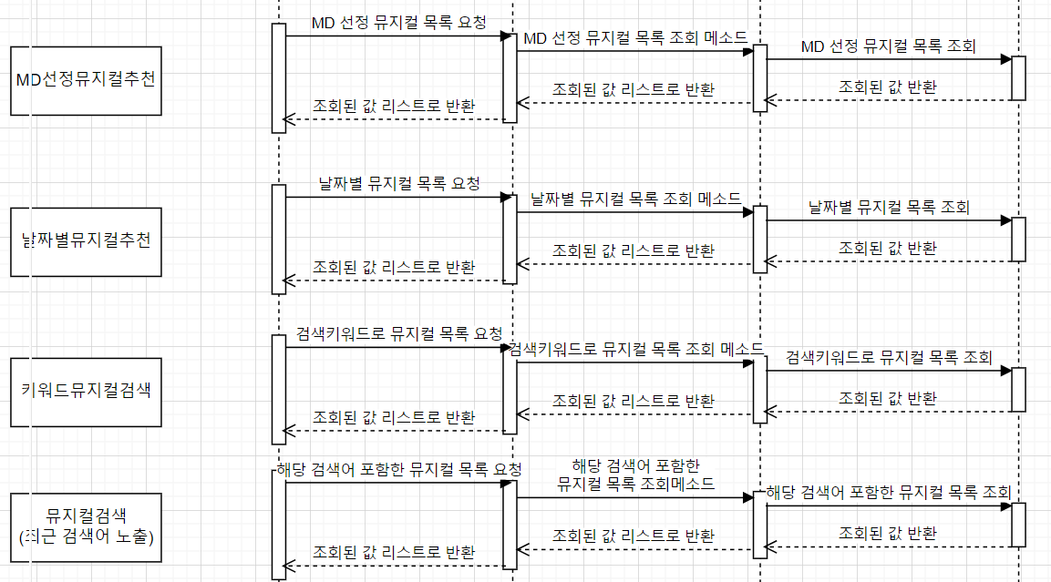
01 시퀀스 - 메인

Slide 34
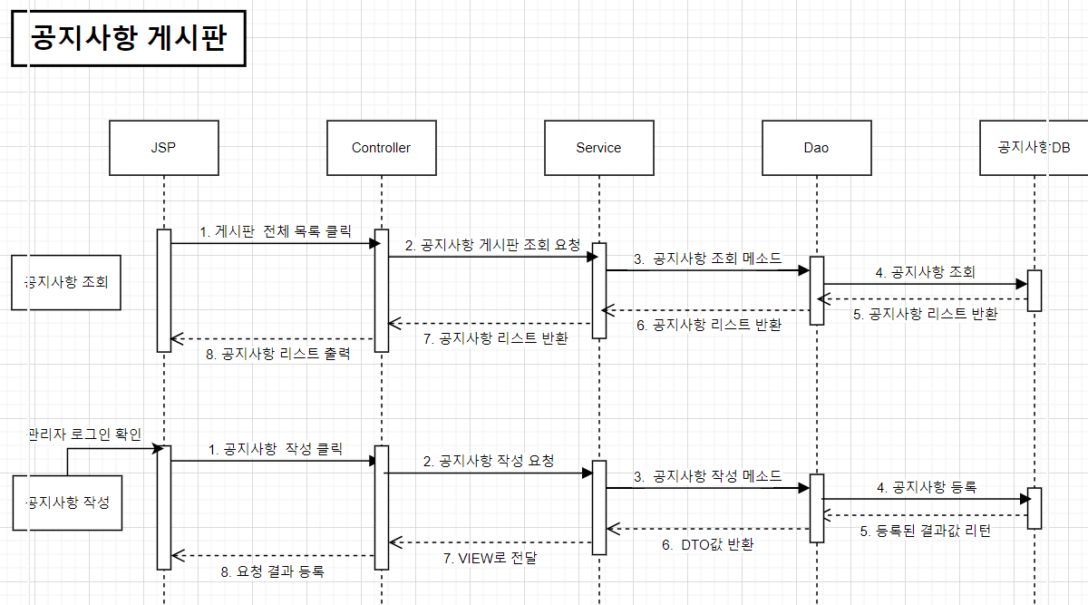
01 시퀀스 - 공지사항

Slide 35
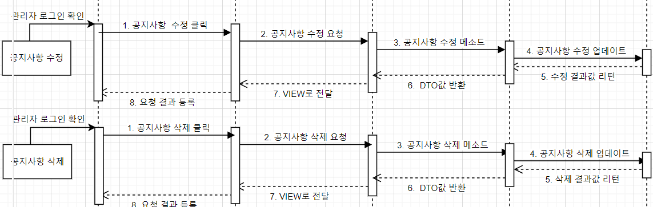
01 시퀀스 - 공지사항

Slide 36
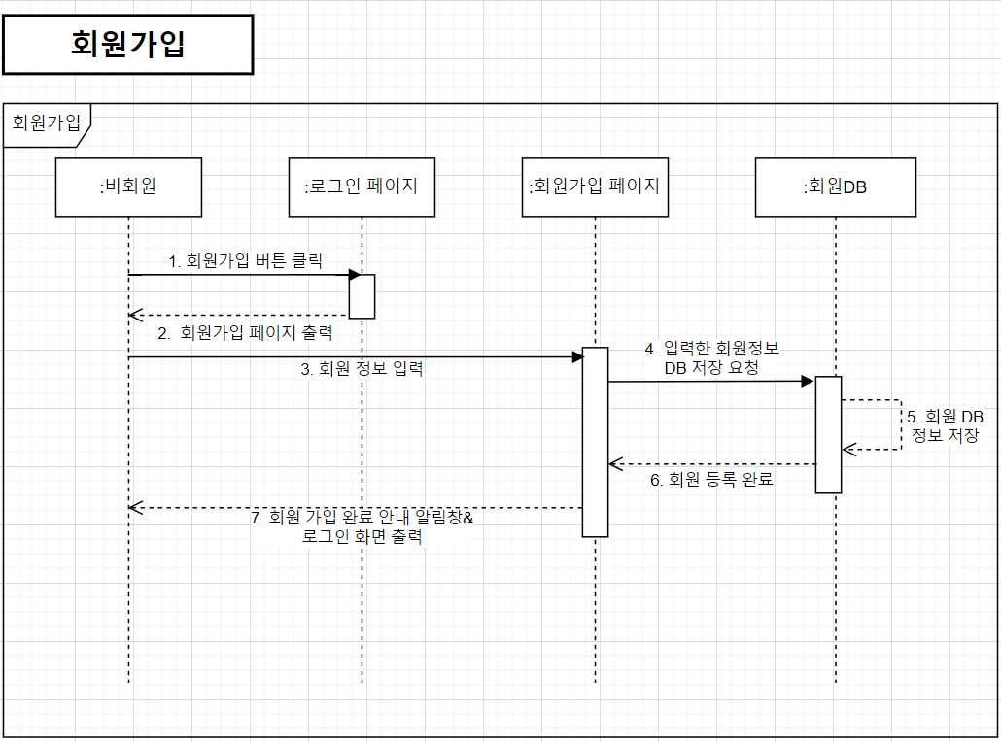
01 시퀀스 - 회원가입

Slide 37
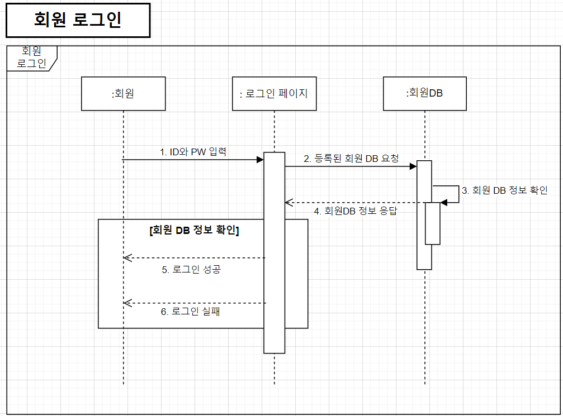
01 시퀀스 - 회원로그인

Slide 38
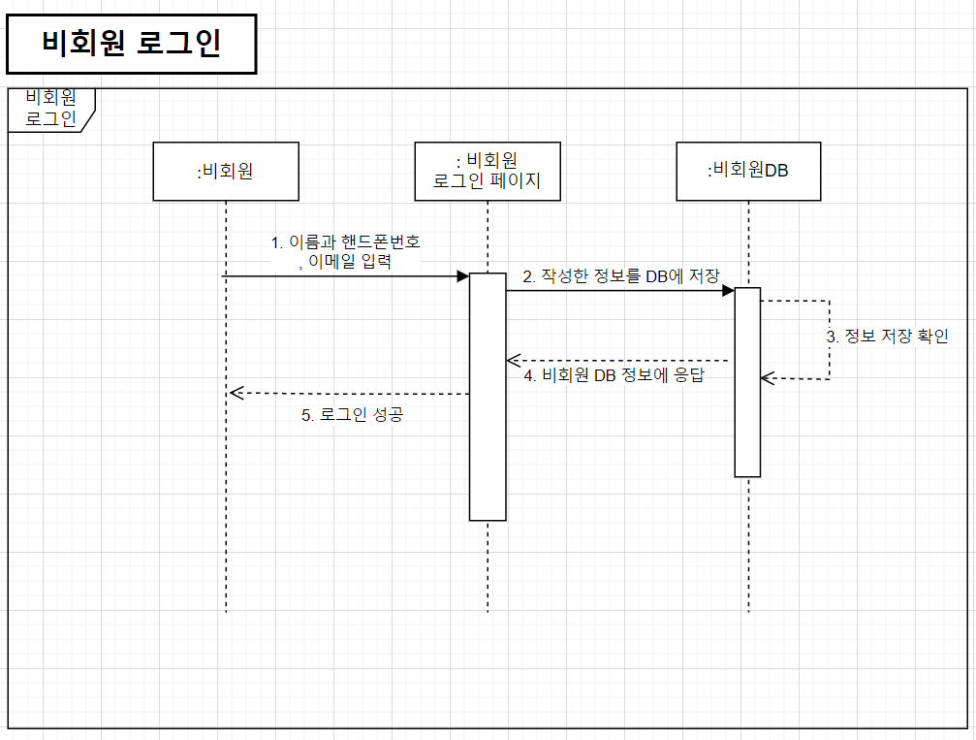
01 시퀀스 – 비회원 로그인

Slide 39
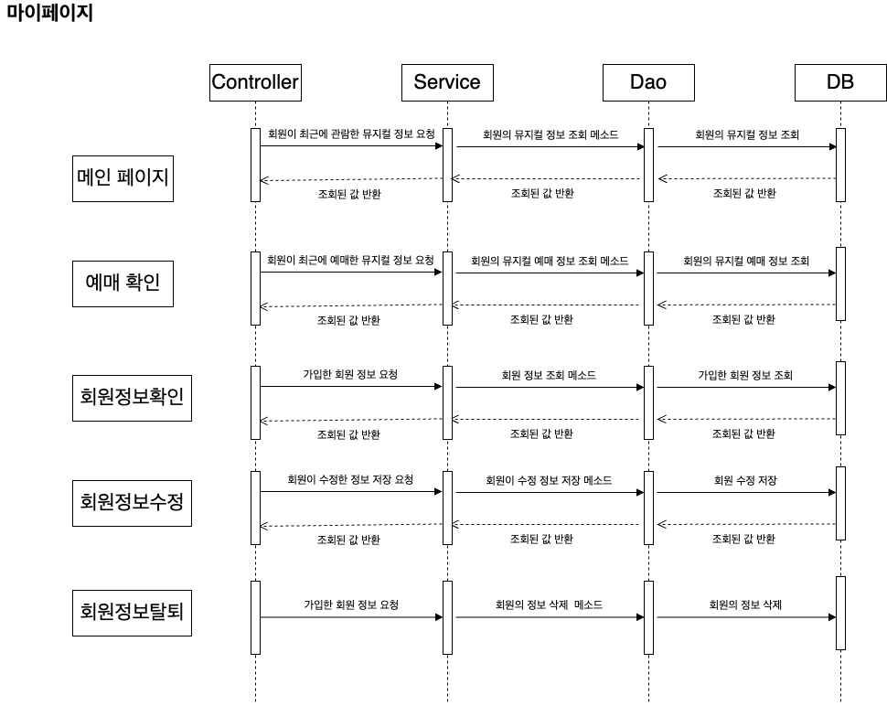
01 시퀀스 – 마이페이지

Slide 40
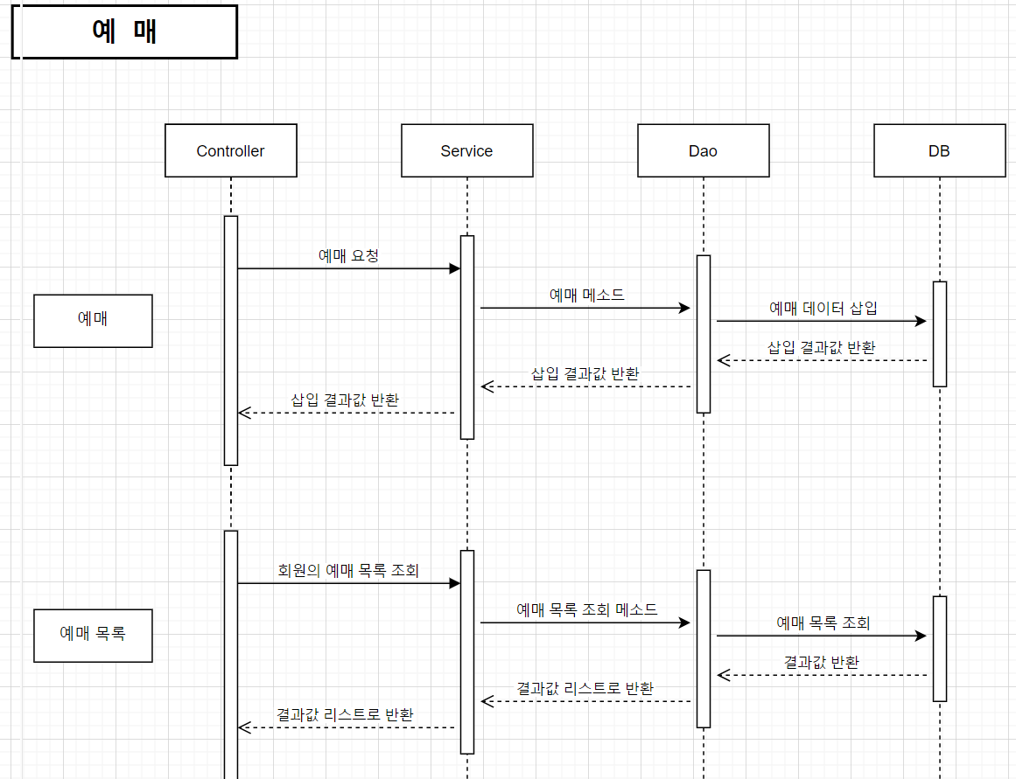
01 시퀀스 - 예매

Slide 41
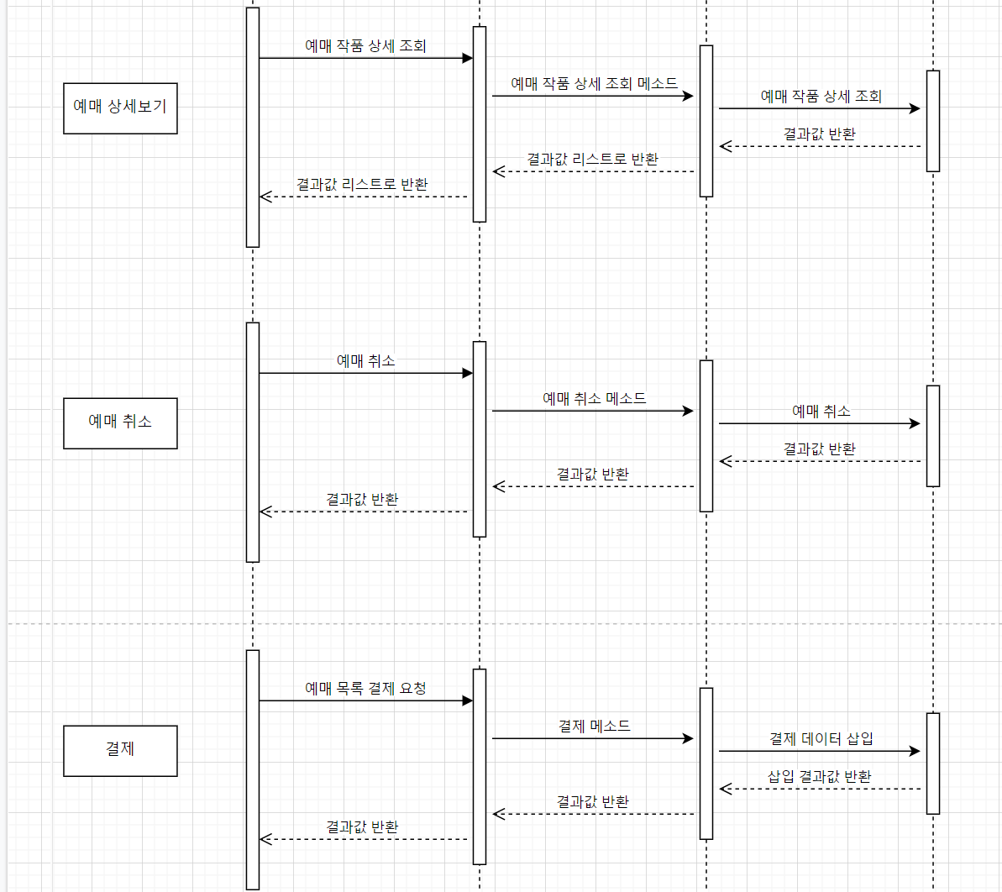
01 시퀀스 - 예매

Slide 42
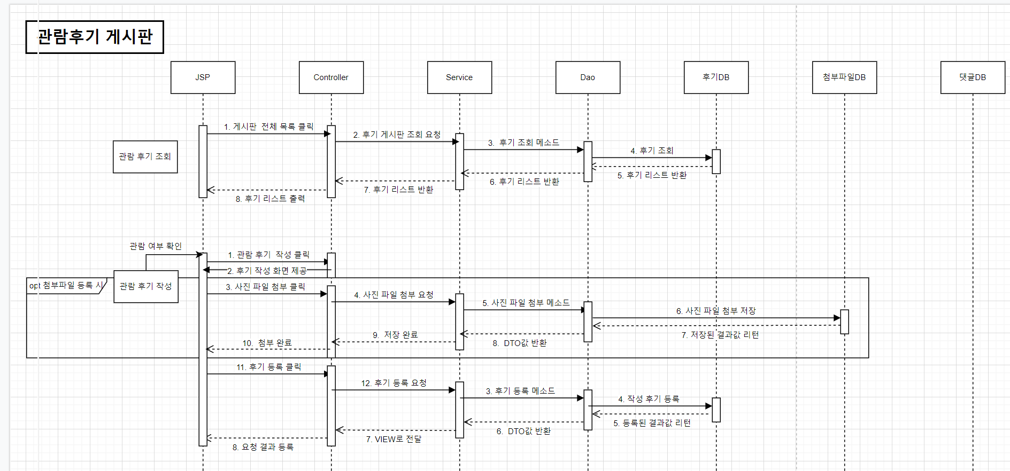
01 시퀀스 – 관람후기 게시판

Slide 43
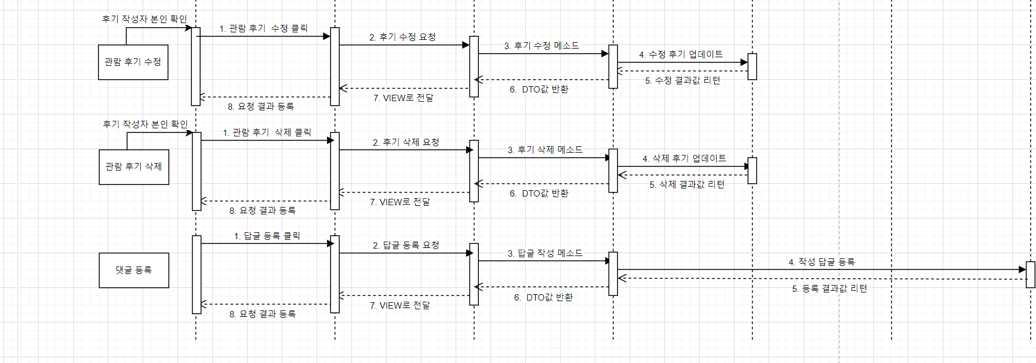
01 시퀀스 – 관람후기 게시판

Slide 44
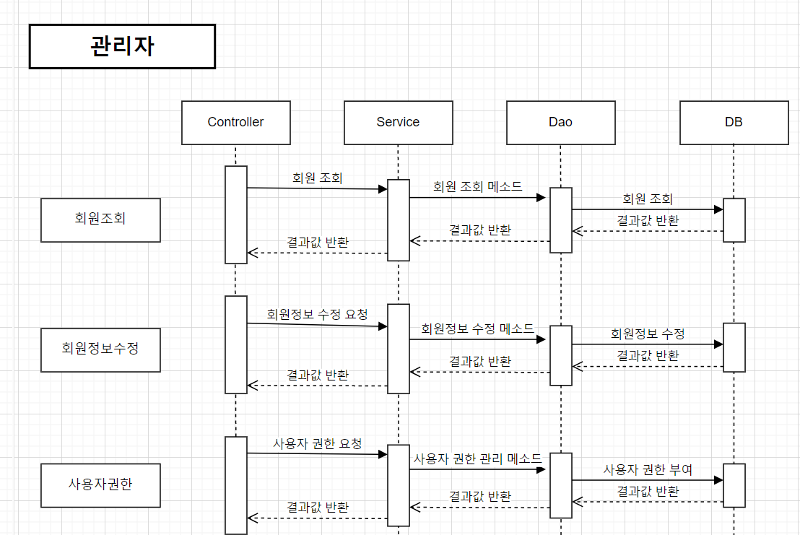
01 시퀀스 - 관리자

Slide 45
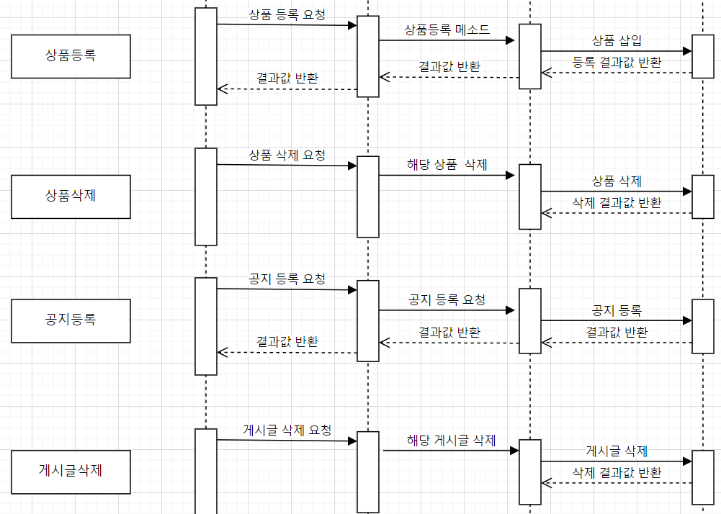
01 시퀀스 - 관리자

Slide 46
02
클래스 다이어그램
메인 – 공지사항 – 회원가입 – 회원/비회원 로그인
– 예매 – 관람후기 게시판 - 관리자

Slide 47
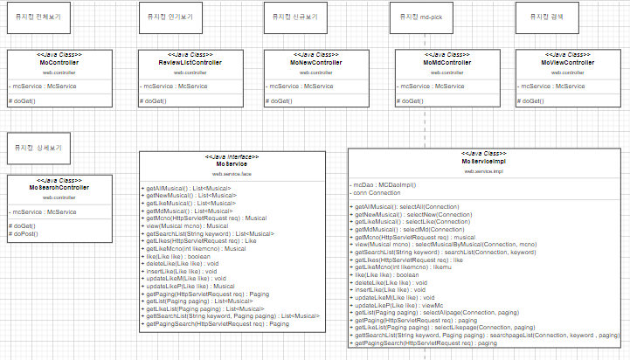
02 클래스 - 뮤지컬

Slide 48
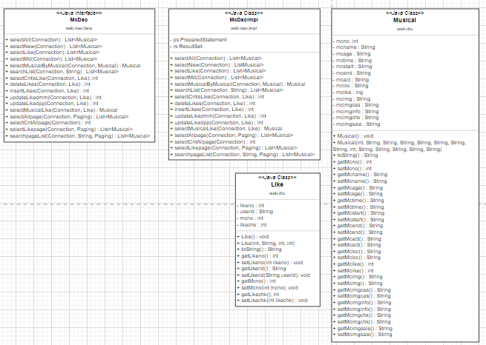
02 클래스 - 뮤지컬

Slide 49
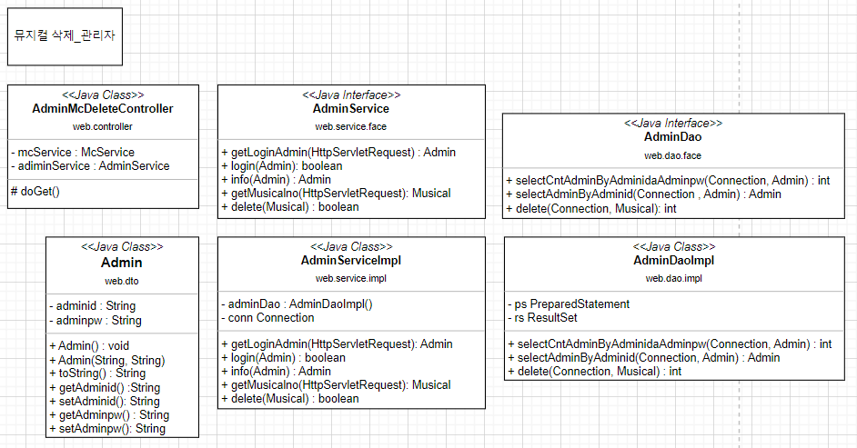
02 클래스 – 관리자 뮤지컬 삭제

Slide 50
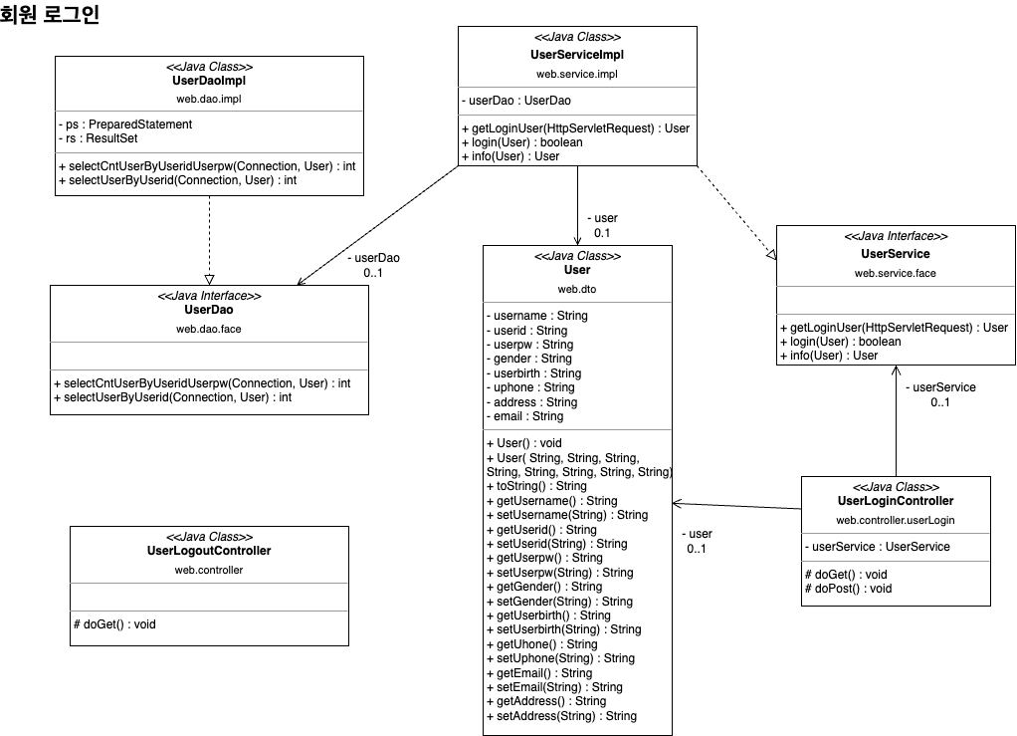
02 클래스 – 회원 로그인

Slide 51
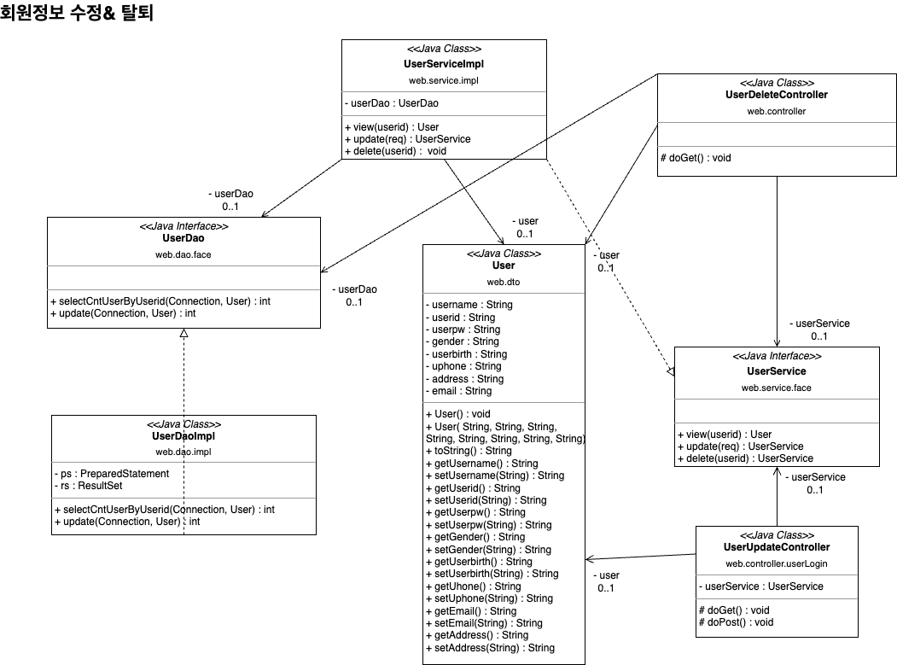
02 클래스 – 회원정보 수정 & 탈퇴

Slide 52
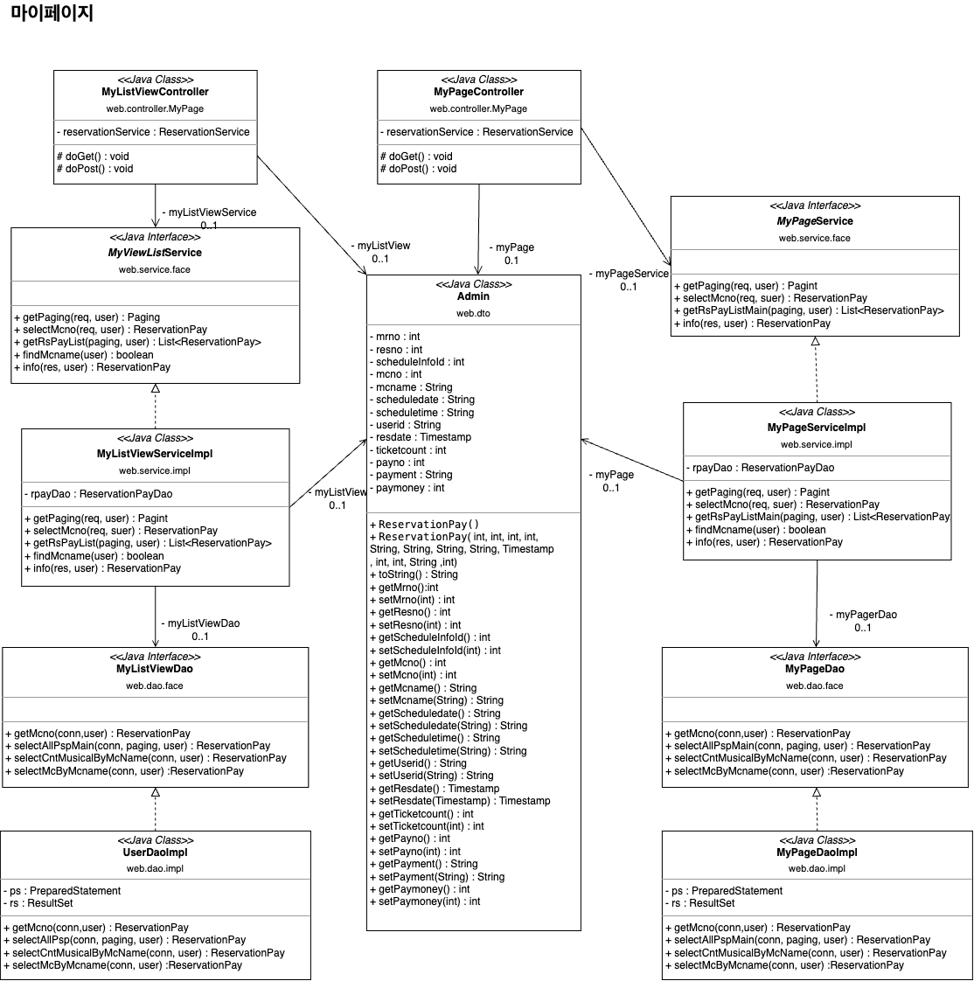
02 클래스 – 마이페이지

Slide 53
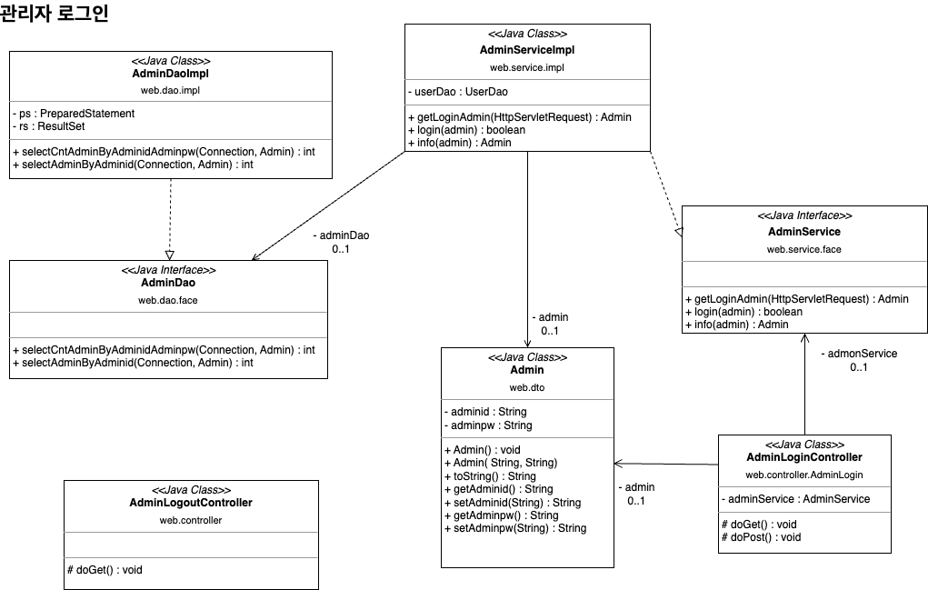
02 클래스 – 관리자 로그인

Slide 54
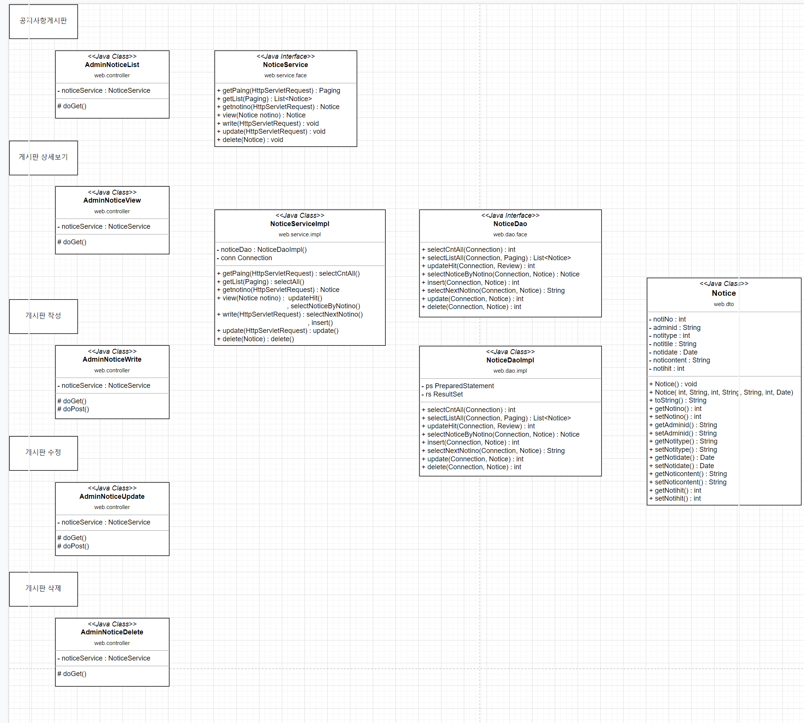
02 클래스 – 관리자 공지사항 게시판

Slide 55

02 클래스 – 공지사항 게시판

Slide 56

02 클래스 – 관람후기 게시판

Slide 57

02 클래스 – 예매

Slide 58
03
ERD 다이어그램
전체 테이블 구조

Slide 59

03 ERD – 전체 테이블

Slide 60
구현
메인 페이지

Slide 61

구현 – 메인 페이지
메인 페이지
로고 클릭 시 노출되는 기본 페이지
전체 뮤지컬 슬라이드 넘김
뮤지컬 별로 클릭 시 뮤지컬 상세 페이지로 이동

Slide 62

구현 – 메인 페이지
메인 페이지
더보기+ 버튼 클릭 시 해당 뮤지컬 카테고리로 이동

Slide 63

구현 – 메인 페이지
메인 페이지
더보기+ 버튼 클릭 시 해당 뮤지컬 카테고리로 이동

Slide 64
구현
로그인 페이지

Slide 65

구현 – 로그인 페이지
로그인 페이지
로그인 클릭 시 노출되는 페이지
아이디와 비밀번호를 입력하고 로그인 버튼 클릭 시 로그인

Slide 66

구현 – 로그인 페이지
로그인 페이지
로그인 성공 시 상단바 메뉴 변경 후 메인 페이지로 이동

Slide 67


구현 – 로그인 페이지
로그인 페이지 알람
로그아웃 클릭 시 알람 | 로그인 아이디 & 비밀번호
불일치 시 알람

Slide 68



구현 – 아이디 찾기 페이지
아이디 찾기 페이지
아이디 찾기에서 이름과 이메일 작성 후 조회하기
이름 또는 이메일을 등록한 정보와 다르게 작성 시 <아이디 찾기 불일치 알람>
2. 이름과 이메일을 등록한 정보와 같이 입력 시 화면에 회원 아이디가 나옴.

Slide 69



구현 – 비밀번호 찾기 페이지
비밀번호 찾기 페이지
비밀번호 찾기에서 아이디,이름과 이메일 작성 후 조회하기
아이디, 이름, 이메일을 등록한 정보와 다르게 작성 시 <비밀번호 찾기 불일치 알람>
아이디, 이름, 이메일 등록한 정보와 같이 입력 시 화면에 회원 비밀번호가 나옴.

Slide 70


구현 – 회원정보 수정 및 탈퇴 페이지
<회원정보 수정 전>
<회원정보 수정 후>
회원정보 수정 및 탈퇴
마이페이지 -> <회원 정보 수정> 또는 상단바에 로그인 시 보이는 <회원 정보 수정>
클릭 시 해당 회원에 대한 정보가 나옴.
정보 수정 후 수정하기 누르면 알림창 뜨면서 로그인 화면으로 넘어감.
회원 탈퇴 누를 시 알림창 뜨고 회원에 대한 정보 삭제.

Slide 71



구현 – 회원정보 수정 및 탈퇴 페이지
회원정보 수정 및 탈퇴 알람
회원정보 수정 후 | 회원정보 탈퇴 버튼 클릭 | 회원정보 탈퇴 후

Slide 72
구현
마이 페이지

Slide 73


구현 – 마이 페이지
마이 페이지
상단바 또는 메뉴 my티켓 누르면 <마이페이지 메인> 나옴
** 비회원이 my티켓 누를시 <로그인 안내 알람> 나오고 메인페이지로 이동
마이페이지 메인에는 <'회원이름'님, 반갑습니다.> 라는 내용과 함께 최근 예매한 내역 확인 가능

Slide 74

구현 – 마이 페이지
마이 페이지
마이페이지 메인에는 예매내역이 있는 경우
<'회원이름'님, 반갑습니다.> 라는 내용과 함께
최근 예매한 내역 확인 가능

Slide 75


구현 – 마이 페이지
마이 페이지
** 예매내역이 없을 회원이 눌렀을 때 <최근 예매 내역이 없습니다> 라는 알람 출력
예매 확인 누르면 최근에 예매했던 순서대로 리스트 출력
** 예매내역이 없는 회원이 눌렀을 때 <예매 내역이 없습니다> 라는 알람 출력

Slide 76
구현
회원가입 페이지

Slide 77

구현 – 회원가입 페이지
회원가입 페이지
로그인 옆 회원가입 버튼 클릭 시 이동
ID 중복 확인 기능
패스워드 필수 입력 확인 기능
패스워드 일치 / 불일치 확인 기능
이메일 폼 양식 작성 확인 기능

Slide 78



구현 – 회원가입 페이지
회원가입 페이지
ID 입력 후 중복체크 버튼 시 중복일 경우 (red) 사용중인 아이디 입니다.
- > AJAX 안내문구 & 회원가입 버튼 비활성화 작동
가입 가능 시 (blue) 사용 가능한 아이디 입니다. - > AJAX 안내문구 & 회원가입 버튼 활성화
아이디 4~16자 이하 입력 가능 팝업

Slide 79


구현 – 회원가입 페이지
회원가입 페이지
패스워드 필수 입력 / 미 입력 시 필수입력 항목 출력
패스워드, 패스워드 확인 불일치시 "패스워드가 일치하지 않습니다" - 팝업

Slide 80

구현 – 회원가입 페이지
회원가입 페이지
이메일 폼양식에 맞게 작성 해야함
@ 없이 이메일 입력 후 회원가입 시
-> 이메일 주소에 '@'를 포함해주세요. '아이디'에 @가 없습니다. - 팝업
양식 확인 완료 시 회원가입 진행

Slide 81
구현
뮤지컬 카테고리 페이지

Slide 82

구현 – 뮤지컬 카테고리 페이지(전체보기)
뮤지컬 카테고리 페이지(전체보기)
드롭다운 메뉴(트렌잭션) 클릭 시 카테고리별 페이지 이동.
뮤지컬 전체보기(전체 조회 / Paginig)
** 포스터 hover시 썸네일 트렌잭션
** 이미지 없는 뮤지컬의 경우 NOimage포스터

Slide 83

구현 – 뮤지컬 카테고리 페이지(신규보기)
뮤지컬 카테고리 페이지(신규보기)
뮤지컬 신규보기(최근 등록된 7개 조회)
** 포스터 hover시 썸네일 트렌잭션
** 이미지 없는 뮤지컬의 경우 NOimage포스터

Slide 84

구현 – 뮤지컬 카테고리 페이지(인기보기)
뮤지컬 카테고리 페이지(인기보기)
뮤지컬 인기보기(추천순 조회, Paging)
** 포스터 hover시 썸네일 트렌잭션
** 이미지 없는 뮤지컬의 경우 NOimage포스터

Slide 85

구현 – 뮤지컬 카테고리 페이지(MD’s PICK)
뮤지컬 카테고리 페이지(MD’s PICK)
뮤지컬 MD-PICK보기(관리자 PICK 뮤지컬 조회)
** 포스터 hover시 썸네일 트렌잭션
** 이미지 없는 뮤지컬의 경우 NOimage포스터

Slide 86

구현 – 뮤지컬 검색 페이지
뮤지컬 검색 페이지
카테고리별 페이지 우측 상단에 검색바를 이용.
뮤지컬 제목으로 검색
검색어 입력 후 Enter or 돋보기 아이콘 클릭 시
해당 검색 내용 페이지로 이동.
검색된 뮤지컬 리스트 확인(Paging, hover)

Slide 87
구현
뮤지컬 상세보기 페이지

Slide 88

구현 – 뮤지컬 상세보기 페이지
뮤지컬 상세보기 페이지
클릭한 뮤지컬 정보 불러옴.
본문 Image
(유의사항, 공연정보, 할인정보, 캐스팅일정)
- 지도 보기(스크롤)
- 뮤지컬 추천(회원전용)
- 예매하기 클릭 시 예매페이지로 이동.
- 후기작성 클릭 시 후기작성 페이지로 이동.

Slide 89


구현– 뮤지컬 상세보기 페이지
뮤지컬 장소 보기
뮤지컬 제목 밑 장소 클릭 시 해당 장소가 검색된 지도로 스크롤 이동
지도 우측 ↑아이콘 클릭 시 해당 페이지 상단으로 이동

Slide 90





구현 – 뮤지컬 상세보기 페이지
<비로그인 상태>
<로그인 상태>
뮤지컬 추천 하기
비로그인 상태 - 포스터 하단 문구 출력(로그인 이동 / 추천 클릭 시 로그인 알람)
로그인 상태 - 추천 클릭 시 추천 알람 / 재 추천 시 취소 알람)
** 다른 페이지 이동 후에도 유지(회원 당 해당 뮤지컬 한번만 추천 가능)

Slide 91
구현
예매 페이지

Slide 92

구현 – 예매페이지
예매 페이지
상세보기에서 예매하기 버튼 클릭 시
이동 페이지

Slide 93

구현 – 예매페이지
예매 페이지
뮤지컬 제목, 공연시작시간, 달력날짜 클릭 시 최종결제폼 자동입력

Slide 94

구현 – 예매페이지
예매 페이지
상세보기에서 예매하기 버튼 클릭 시 이동
뮤지컬 제목, 공연시작시간, 달력날짜 클릭 시 최종결제폼 자동입력

Slide 95

구현 – 예매페이지
예매 페이지
좌석번호 예약 세부정보 전달( 좌석수, 좌석번호, 티켓금액, 결제 예정금액 표시)
예약 세부정보 - 선택좌석 cencel 버튼 클릭 시 해당좌석 제외 처리
좌석 체크 시 좌석번호 및 예매수량 최종 결제폼 - 선택좌석번호 확인 가능
총 결제금액 선택좌석 수량에 맞게 금액 추가

Slide 96
구현
관람후기 페이지

Slide 97

구현 – 관람후기 작성
관람후기 작성
뮤지컬상세보기페이지에서 후기작성 버튼 클릭 시 작성페이지로 이동
클릭한 뮤지컬 이미지와 이름 정보를 불러오고 별점 기능 구현
작성버튼 클릭 시 게시글 작성 후 관람후기 리스트 페이지로 이동

Slide 98

구현 – 관람후기 페이지
관람후기 페이지
관람후기 메뉴 누르면 게시판 페이지로 이동
뮤지컬포스터 마우스 호버 시
이미지 확대 트렌젝션 적용
별점대로 점수 반영
게시글 클릭 시
해당 관람후기 게시판 상세보기 페이지로 이동

Slide 99

구현 – 관람후기 상세보기 페이지
관람후기 상세보기 페이지
해당 게시글의 작성자 아이디와 로그인한 아이디가 같으면 목록버튼 옆에 수정, 삭제 버튼 감추기
비 로그인 상태거나 해당 게시글의 작성자 아이디와 로그인한 아이디가 같지 않을 때 수정, 삭제 버튼 보이게 하기
목록버튼 클릭 시 관람후기 리스트페이지로 이동
수정버튼 클릭 시 수정페이지로 이동
삭제버튼 클릭 시 해당 게시글의 첨부 되어 있는 첨부파일과 댓글을 먼저 삭제 후 해당 관람후기 게시글 모두 삭제

Slide 100

구현 – 관람후기 수정
관람후기 수정
해당 게시글 수정 작성 폼
원래 기재되어 있던 컨텐트를 보여주고 수정할 수 있게 설계함.
수정버튼 누르면 게시글 수정이 되고 관람후기 게시판으로 이동
취소버튼 누르면 전 페이지로 이동

Slide 101

구현 – 관람후기 댓글 기능
관람후기 댓글 기능
로그인 했을 때
1) 댓글 작성 버튼 누르면 아래 댓글 목록에 댓글을 작성한 아이디와 댓글 내용 댓글작성 일자를 생성
2) 댓글 내용을 입력하지 않고 댓글작성버튼 누를 시 댓글 생성되지 않음
비 로그인일 때, 댓글 작성 버튼을 눌러도 댓글이 생성되지 않음

Slide 102
구현
공지사항 페이지

Slide 103

구현 – 공지사함 페이지
공지사항 페이지
공지사항 메뉴 누르면 게시판 페이지로 이동
게시글 10개씩 페이징 처리
게시글 hover시 색상 트렌잭션
게시글 제목 클릭 시
해당 공지사항 상세보기 페이지 이동

Slide 104


구현 – 공지사함 페이지
공지사항 페이지
목록버튼 클릭 시
공지사항 게시판 리스트 페이지로 이동

Slide 105
구현
관리자 페이지
(공지사항 관리, 뮤지컬삭제)

Slide 106

구현 – 관리자 페이지(공지사항)
관리자 페이지(공지사항)
공지사항 관리 메뉴 클릭 시 전체 목록 조회
하단 글쓰기 클릭 시 공지사항 게시글 작성
게시글 제목 클릭 시 해당 공지사항 상세보기 페이지 이동
수정버튼 클릭 시 해당 게시글 수정 후 업데이트
삭제버튼 클릭 시 해당 게시글 삭제 후 업데이트

Slide 107

구현 – 관리자 페이지(공지사항 작성)
관리자 페이지(공지사항 작성)
공지사항 리스트에서
하단 글쓰기 클릭 시 공지사항 게시글 작성

Slide 108

구현 – 관리자 페이지(공지사항 수정)
관리자 페이지(공지사항 수정)
공지사항 게시글 수정버튼 클릭 시
해당 게시글 수정 후 업데이트

Slide 109


구현 – 관리자 페이지(뮤지컬 삭제)
관리자 페이지(뮤지컬 삭제)
뮤지컬 전체 목록 조회
뮤지컬 제목 클릭 시 해당 뮤지컬 상세보기
삭제 버튼 클릭 시
<뮤지컬 삭제 성공> 알람
/ 실패 시 <뮤지컬 삭제 실패> 알람
해당 뮤지컬 정보 모두 삭제

Slide 110

개발 환경
F1RST TICKET
Tool

Slide 111
F1RST TICKET
QnA

Slide 112
Thank You.
F1RST TICKET
감사합니다!

